Slide 1



疫情防控管理信息系统
使用培训
H F U T
党委教师工作部
信息化建设与发展中心
2022年6月

Slide 2


目录 CONTENTS
疫情填报（个人）
疫情防控填报（管理员）
H F U T

Slide 3
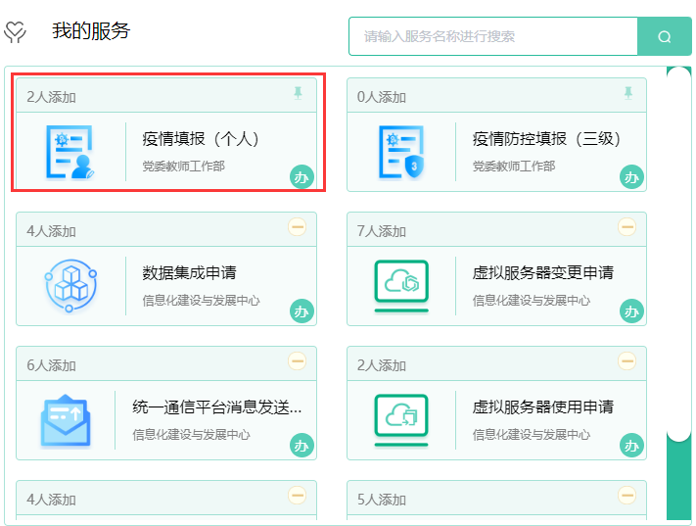
疫情填报（个人）——访问方式
电脑端通过浏览器访问
平台地址：https://ehall.hfut.edu.cn/，即网上办事大厅。
进入办事大厅：在我的服务下点击“疫情填报（个人）”进入。

Slide 4
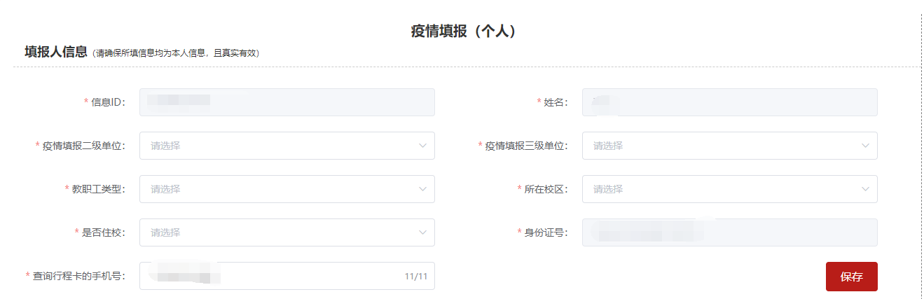
疫情填报（个人）——填报人信息确认
教职工首次填报时，需要填写疫情填报单位信息、教职工类型、所在校区、是否住校、查询行程卡的手机号。点击保存后不可修改，若有变化请联系三级单位管理员。
注：若发现身份证号缺失或有误，请联系人事处。

Slide 5
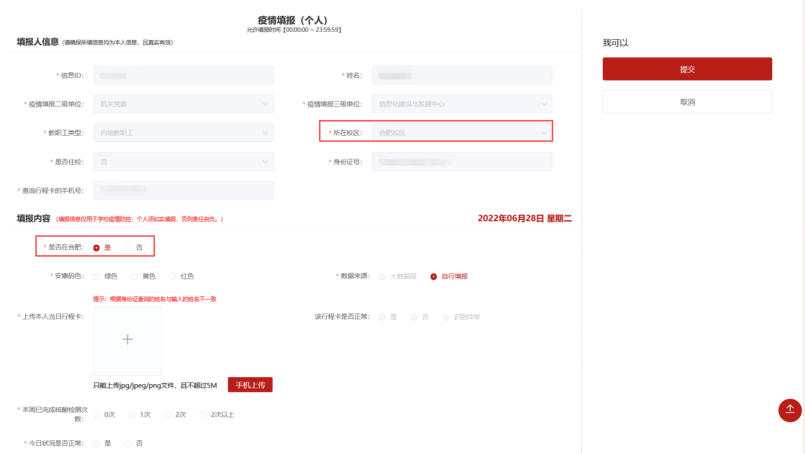
疫情填报（个人）
1
是否在合肥（宣城）
2
安康码色
3
上传行程卡
4
本周已完成核酸检测次数
5
今日状况是否正常
1.“允许填报时间”由三级单位管理员设置；
2.教职工根据自己所在校区，选择是否在合肥（宣城），若选择否，则需要选择具体所在地。

Slide 6
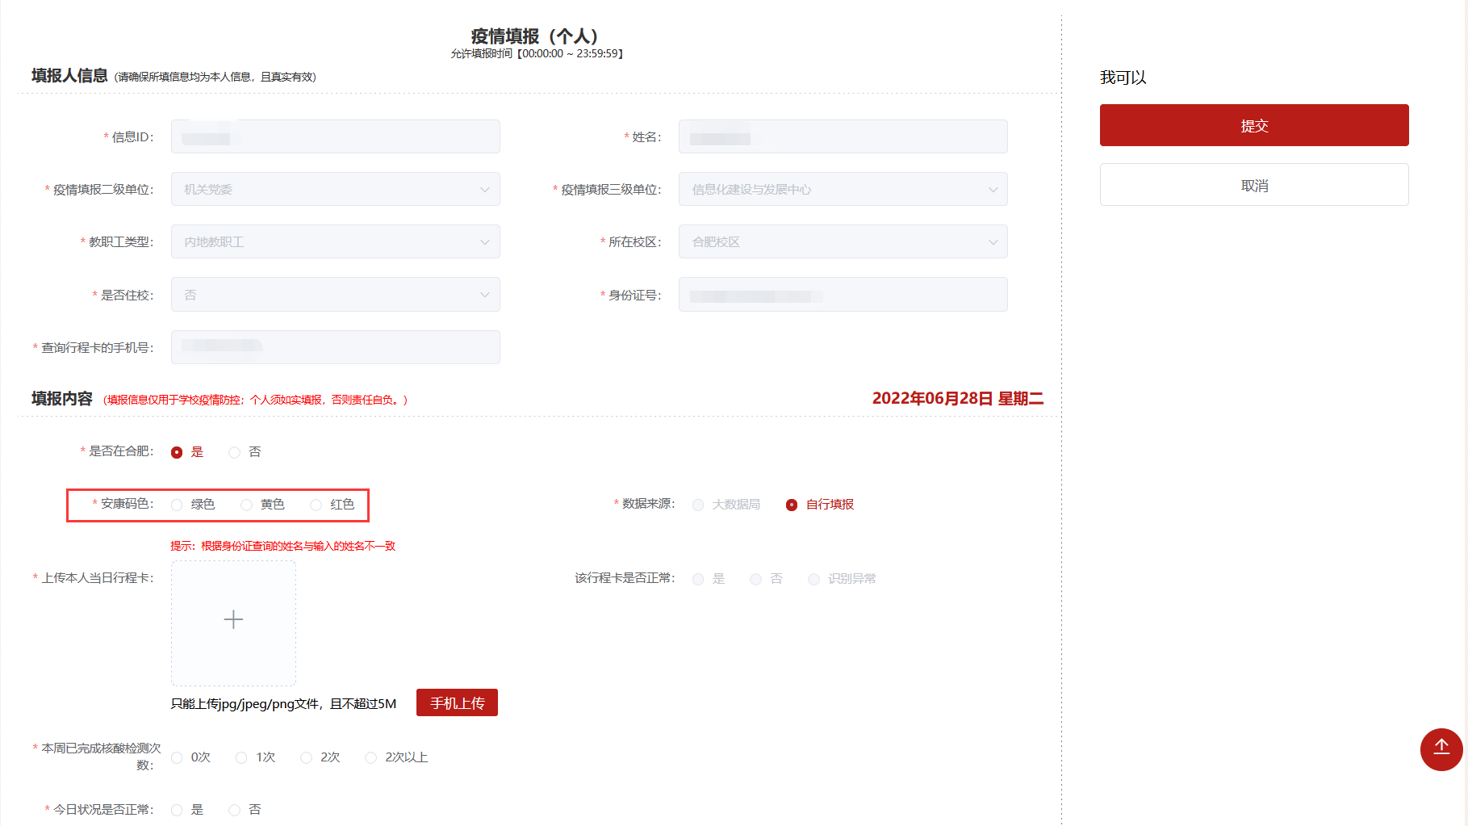
疫情填报（个人）
1
是否在合肥（宣城）
2
安康码色
3
上传行程卡
4
本周已完成核酸检测次数
5
今日状况是否正常
安康码色从合肥市数据资源局自动获取，若发现获取失败可重新进入该页面尝试重新获取，也可自行选择安康码色。

Slide 7
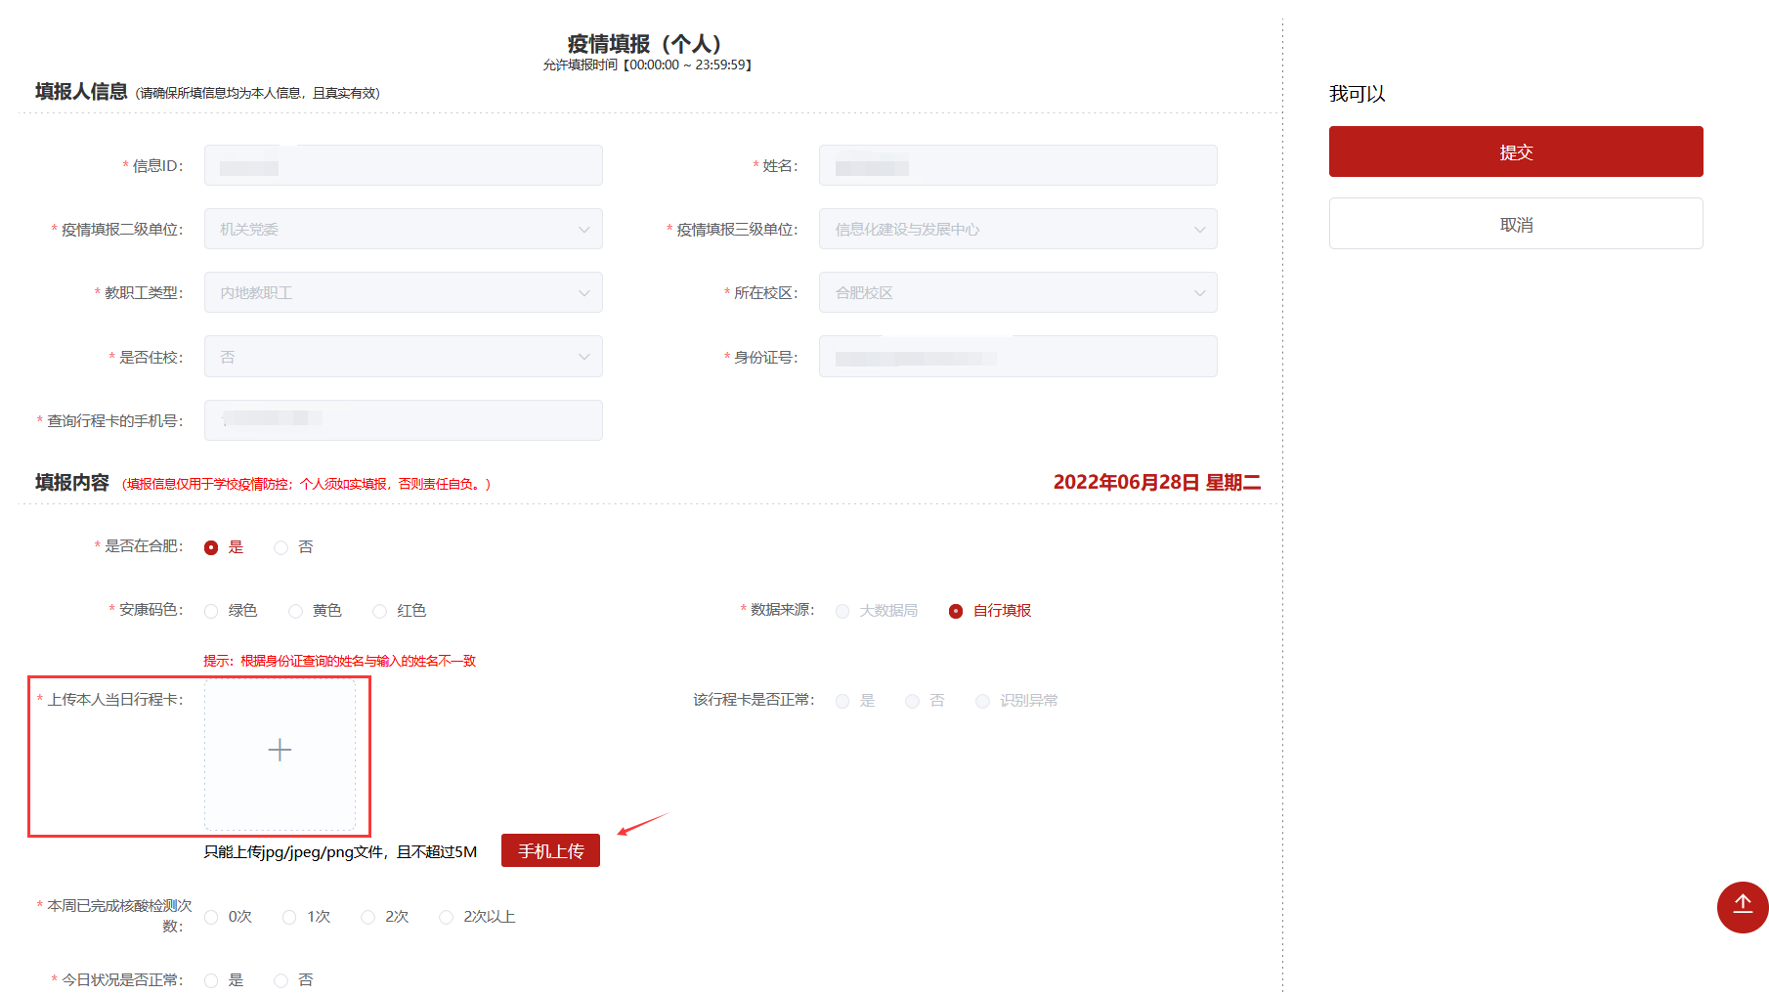
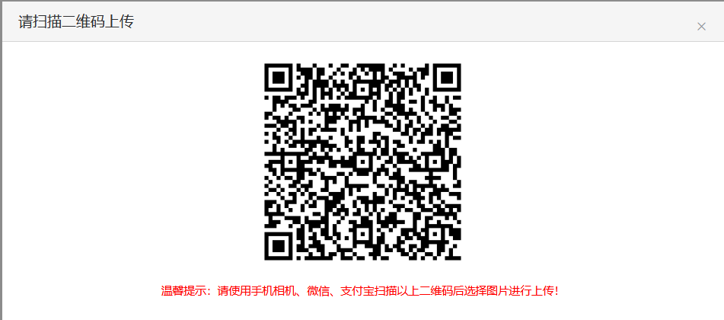
疫情填报（个人）
1
是否在合肥（宣城）
2
安康码色
3
上传行程卡
4
本周已完成核酸检测次数
5
今日状况是否正常
点击“+”从电脑上选择事先准备的当日行程卡上传，也可点击“手机上传”按钮，通过手机扫描二维码，根据页面提示上传已截图的当日行程卡。为保证OCR识别率，请不要对行程卡截图进行PS。

Slide 8
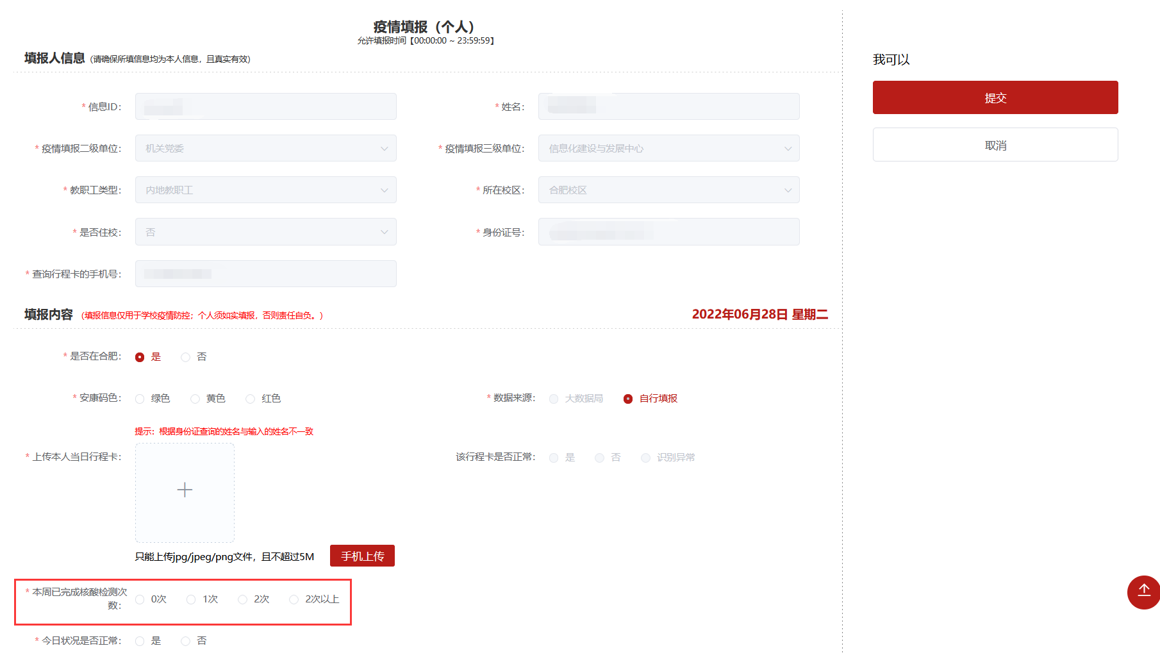
疫情填报（个人）
1
是否在合肥（宣城）
2
安康码色
3
上传行程卡
4
本周已完成核酸检测次数
5
今日状况是否正常
周一至周六每天须选择本周已完成核酸检测次数，周五、周六（最迟）须上传本周核酸检测报告，周日系统将自动获取周六填报的核酸检测次数，不可编辑。若周六本周核酸检测次数仍为0次，须填写相关备注进行说明。

Slide 9
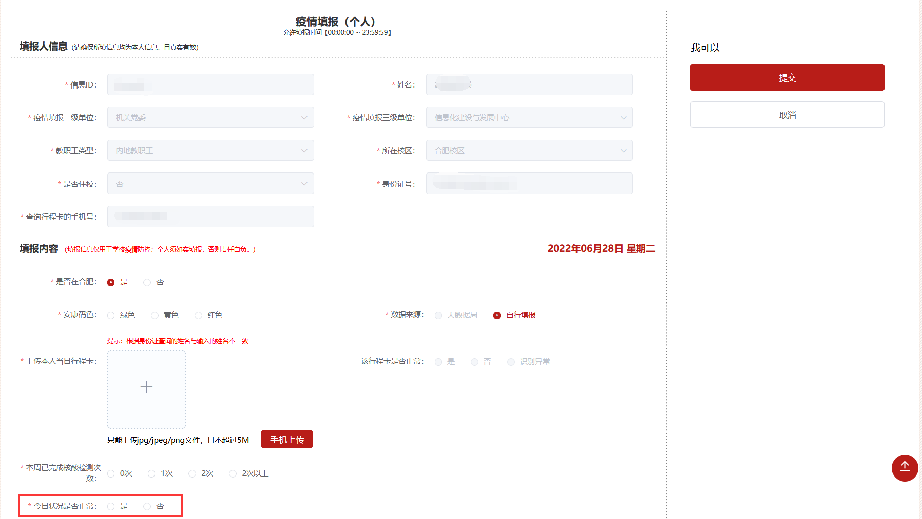
疫情填报（个人）
1
是否在合肥（宣城）
2
安康码色
3
上传行程卡
4
本周已完成核酸检测次数
5
今日状况是否正常
系统默认今日状况正常，教职工根据实际情况进行填报。

Slide 10
疫情填报（个人）——异常情况填报
说明：
1.以上操作为个人情况全部正常的填报页面。
2.对于少数存在特殊情况的教职工，需填报的内容较多、页面也相对复杂，但操作比较简单，根据系统提示按步骤操作即可。

Slide 11
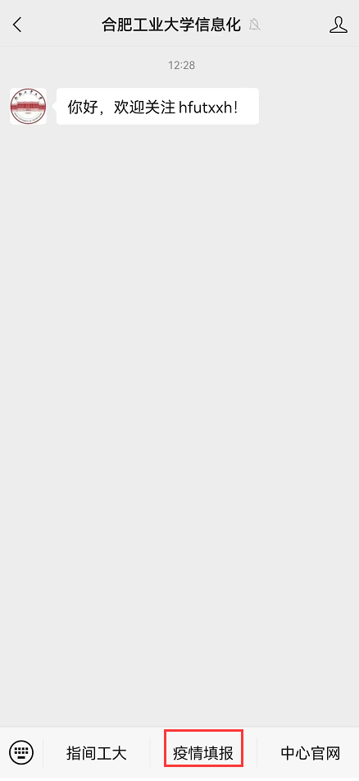
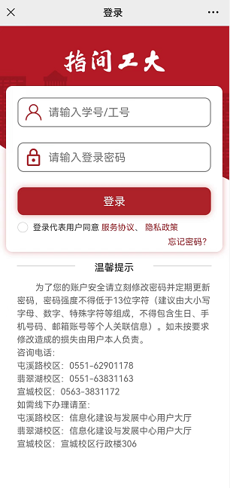
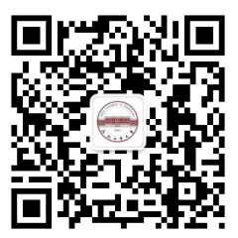
疫情填报（个人）——访问方式
移动端通过微信公众号访问
关注微信公众号：搜索“合肥工业大学信息化”或扫码。
进入系统：点击公众号菜单栏“疫情填报”进入。
登录账号：首次填报需使用学校信息门户账号进行登录。

Slide 12
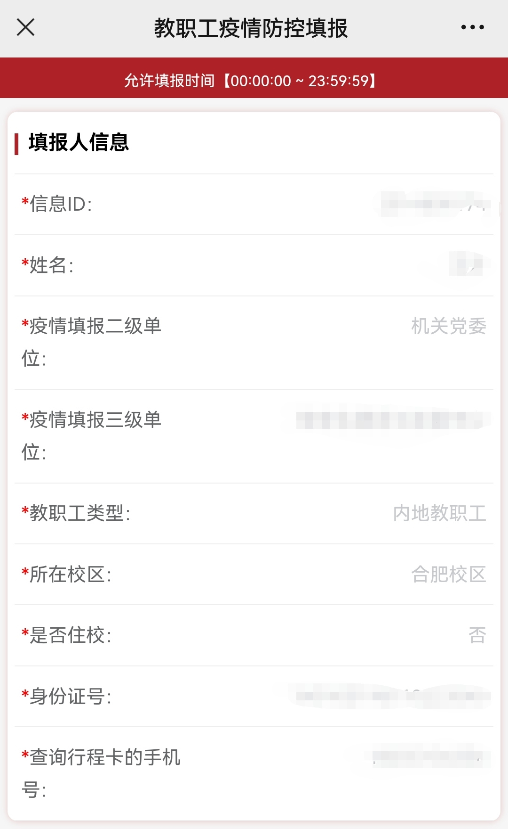
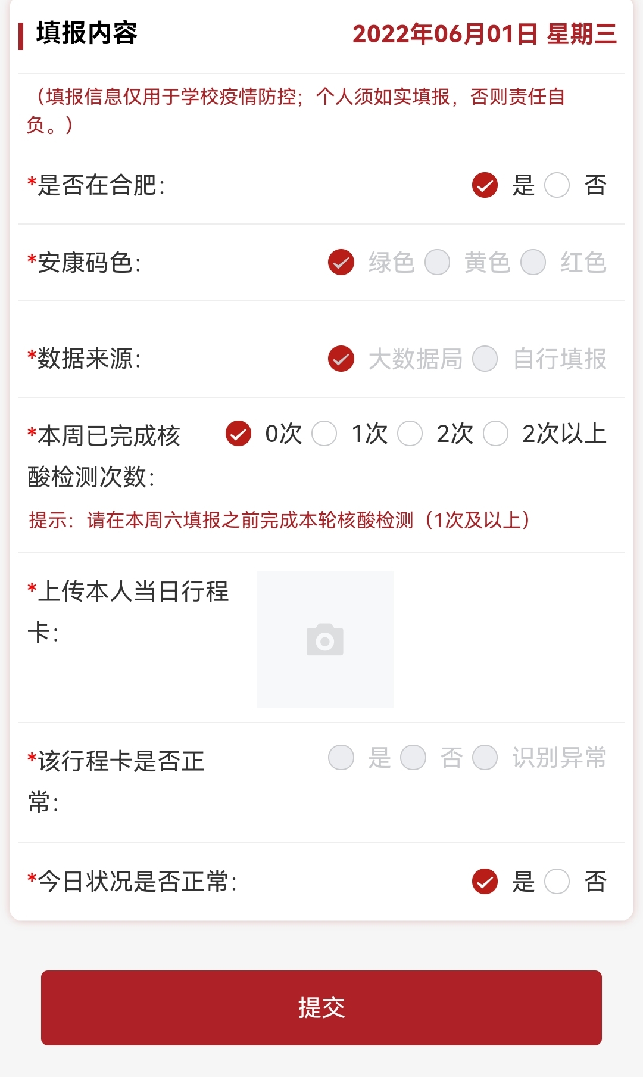
疫情填报（个人）——通过微信公众号访问
移动端页面与电脑端页面布局不同但功能一致，填报操作类似。

Slide 13
疫情防控填报（管理员）
各级管理人员：
党委教师工作部管理员：设置二级单位填报时间、对各个二级单位进行催报、发布排查通知，以及对填报数据进行收集、筛选、分析、统计等。
二级疫情填报单位管理员：设置三级单位填报时间、填报各类疫情服务表格。
三级疫情填报单位管理员：管理本单位教职工人员信息、设置教职工填报时间、审核教职工填报数据、填报各类疫情服务表格。

Slide 14
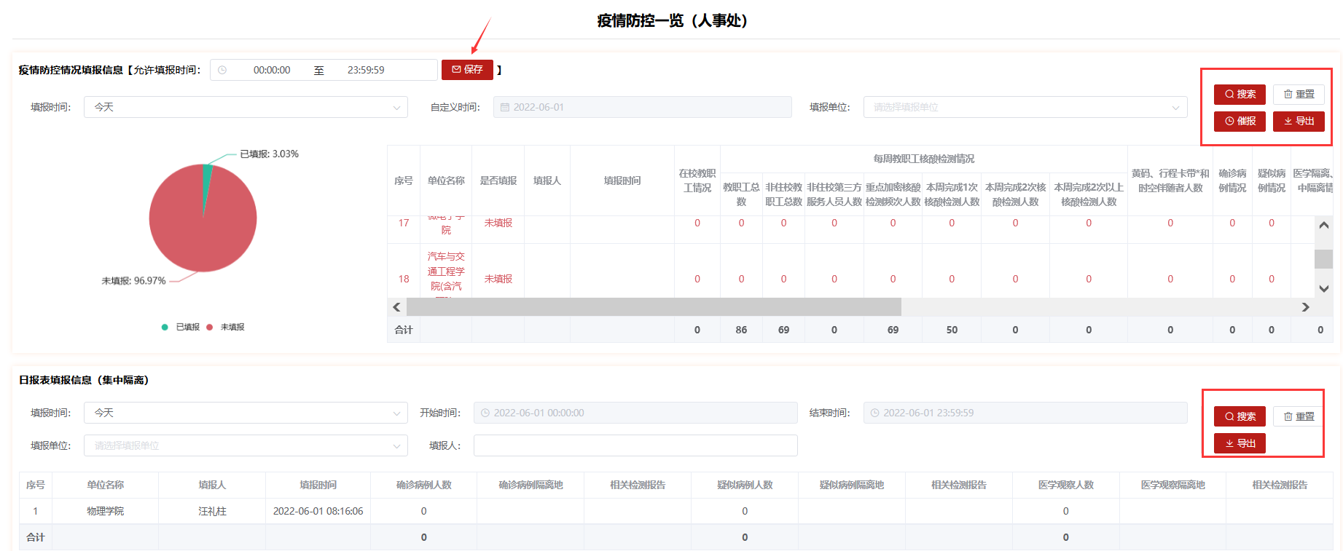
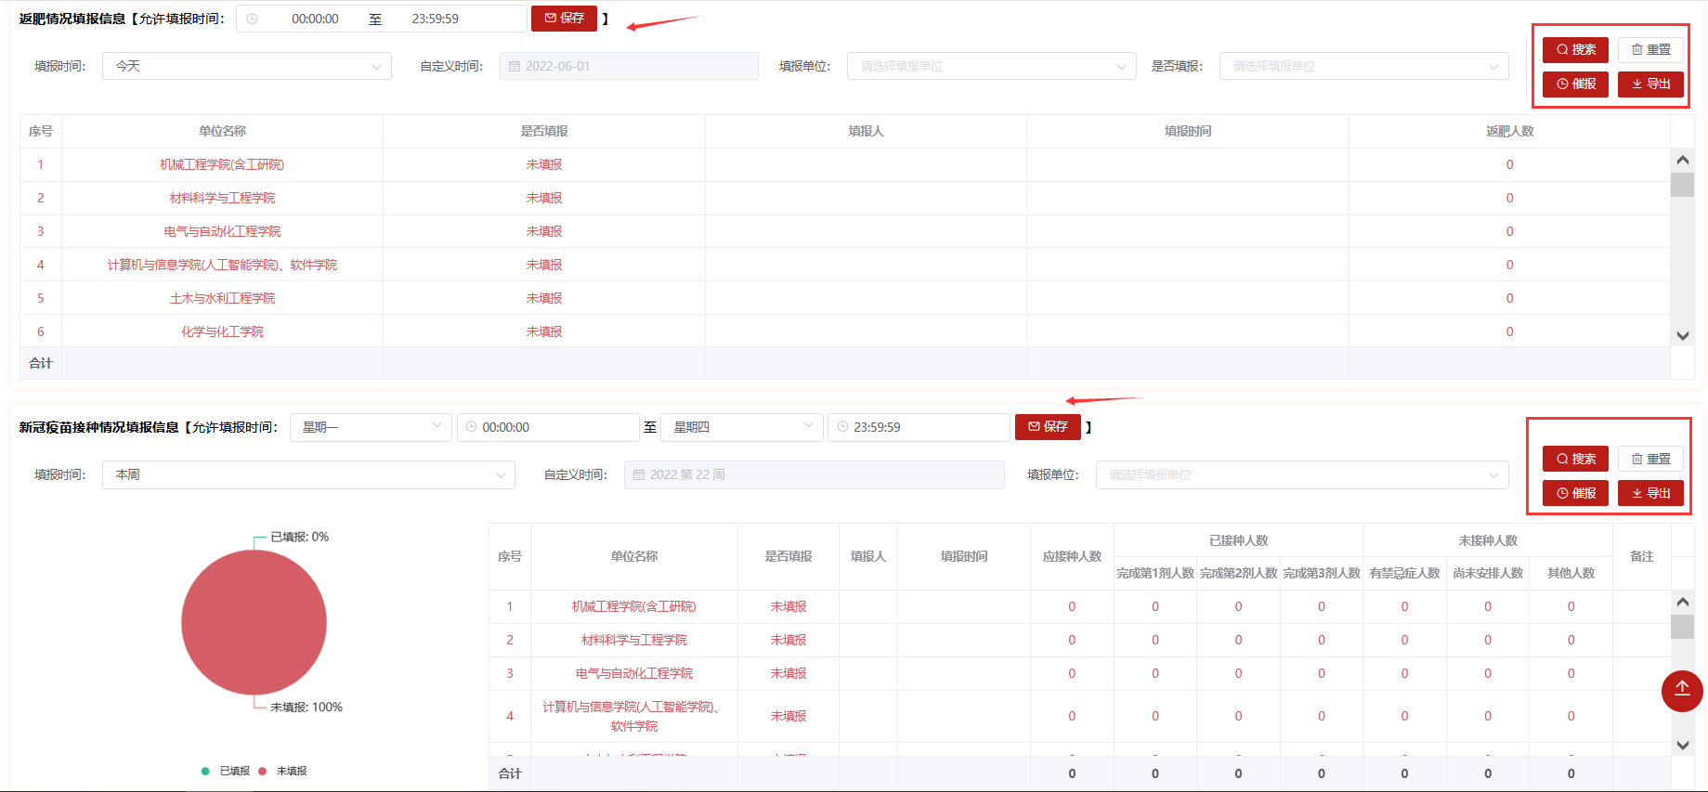
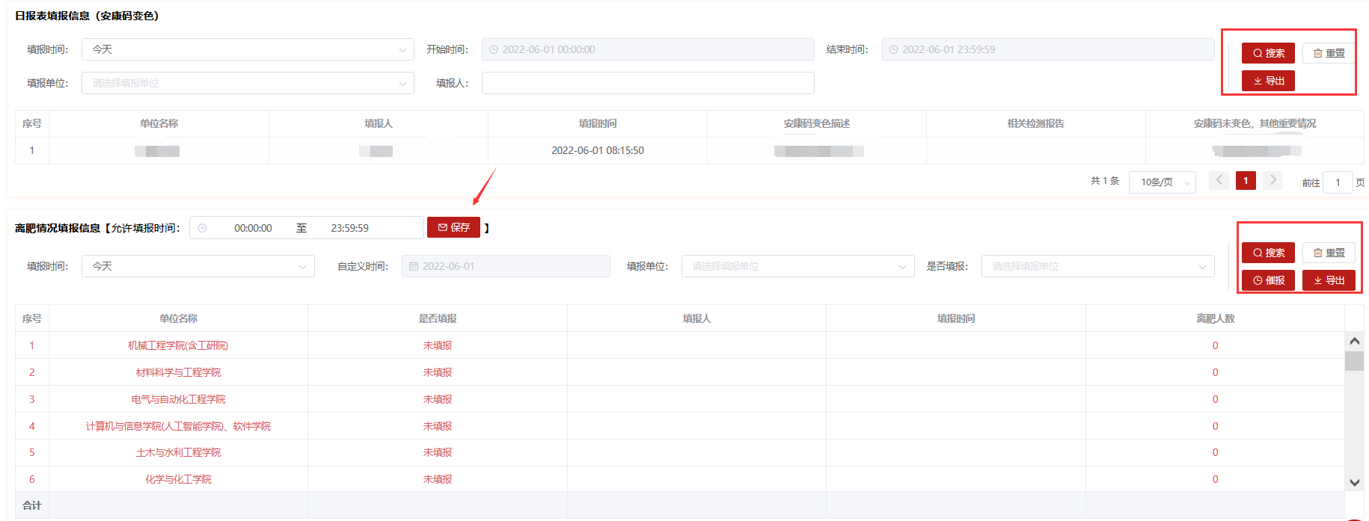
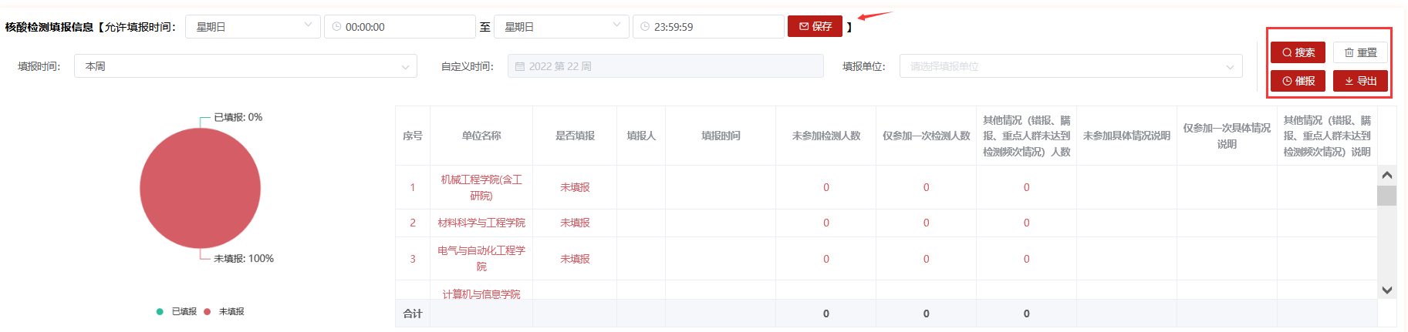
疫情防控填报（管理员） ——党委教师工作部
党委教师工作部管理员疫情防控一览操作：
党委教师工作部管理员进入疫情防控一览后，可设置二级单位填报时间，对二级单位进行催报。也可查询和导出二级单位填报情况。

Slide 15
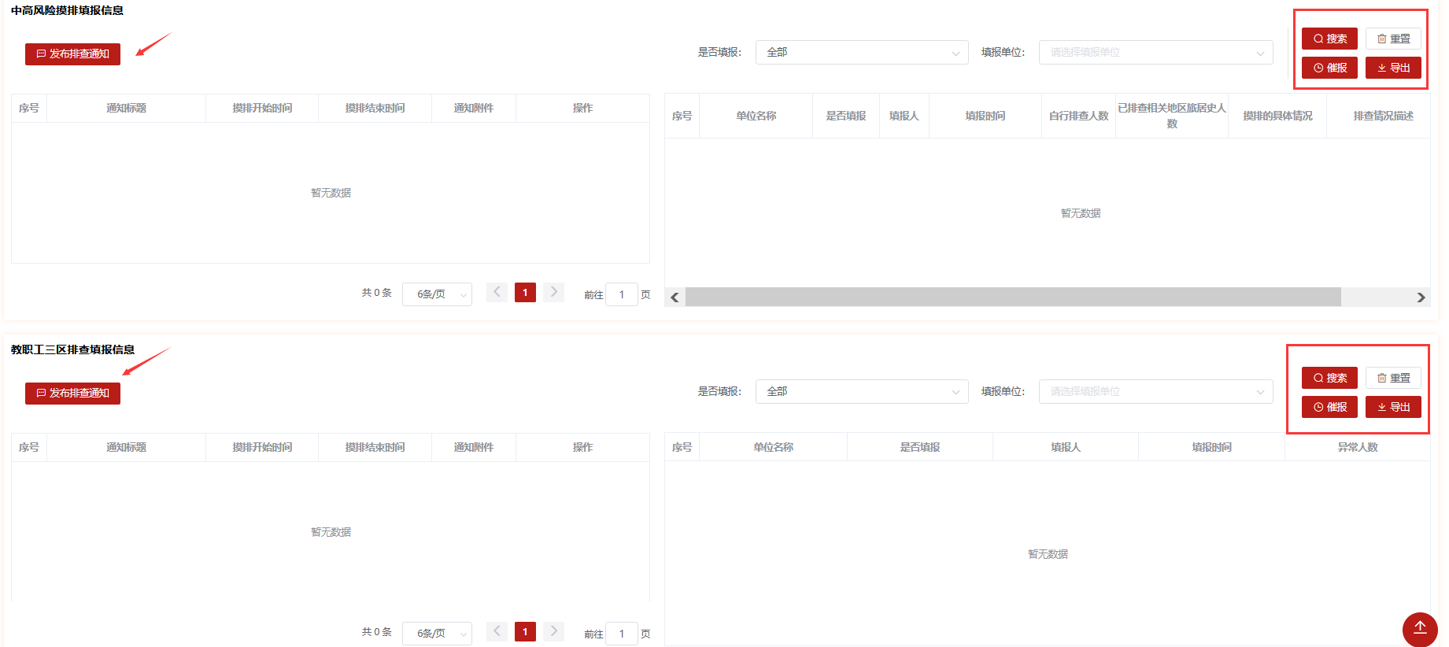
疫情防控填报（管理员） ——党委教师工作部
党委教师工作部管理员疫情防控一览操作：
党委教师工作部管理员还可发布排查通知，编辑并设置通知详情，设置二级单位填报时间，进行催报等。

Slide 16
疫情防控填报（管理员）——二级单位管理员
注意事项：
填报时间要求：须在党委教师工作部管理员设置的填报时间范围内，填报各类疫情数据。
三级单位填报时间设置：二级单位管理员须设置三级单位各类疫情数据填报时间。
填报数据：二级单位管理员需要填报的表单和三级单位一致（共9个），每个表单的初始数据来源于三级单位数据汇总，管理员也可根据实际情况在汇总数据的基础上进行修改。

Slide 17
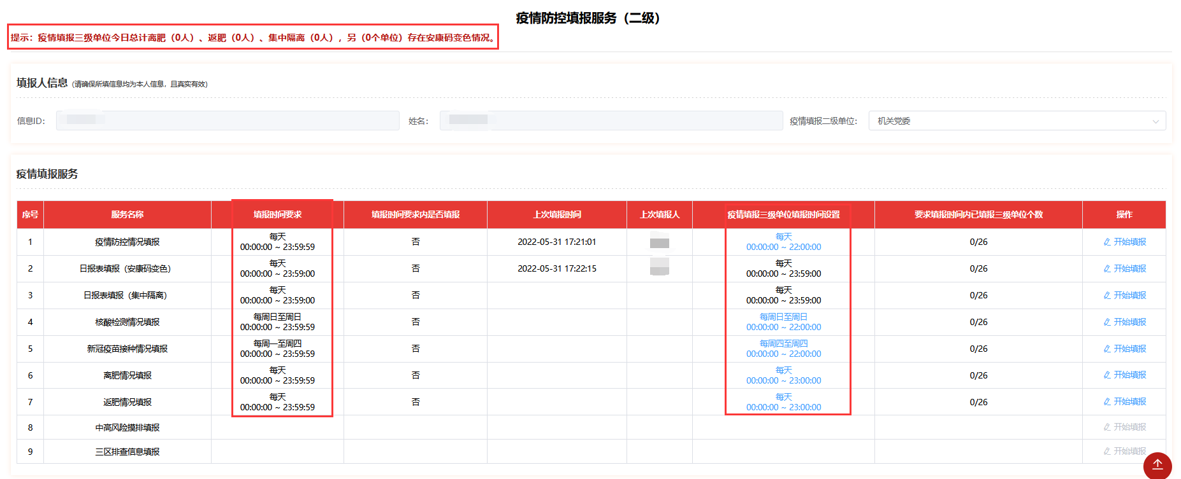
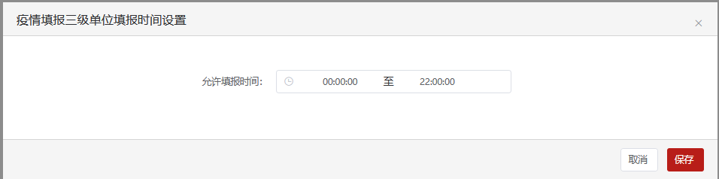
疫情防控填报（管理员）——二级单位管理员
二级单位管理员进入“疫情防控填报服务（二级） ”页面后，可以查阅本二级单位下所有已提交的三级单位疫情数据统计。显示的“填报时间要求”是由党委教师工作部管理员设置，二级单位管理员也可以对三级单位填报时间进行设置。

Slide 18
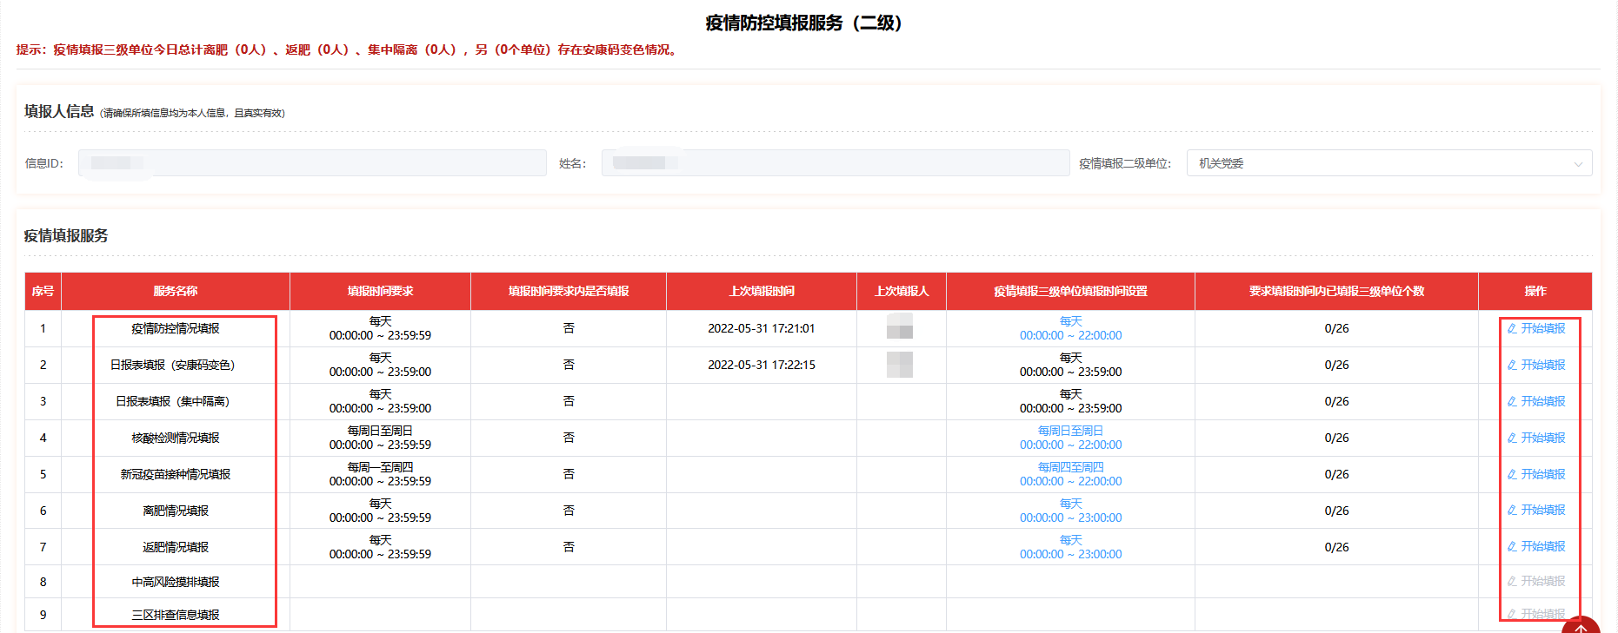
疫情防控填报（管理员）——二级单位管理员
需要强调的是：二级单位管理员进行疫情数据填报时，初始数据都来源于三级单位疫情数据汇总，二级单位需要认真核实数据的准确性和完整性。

Slide 19
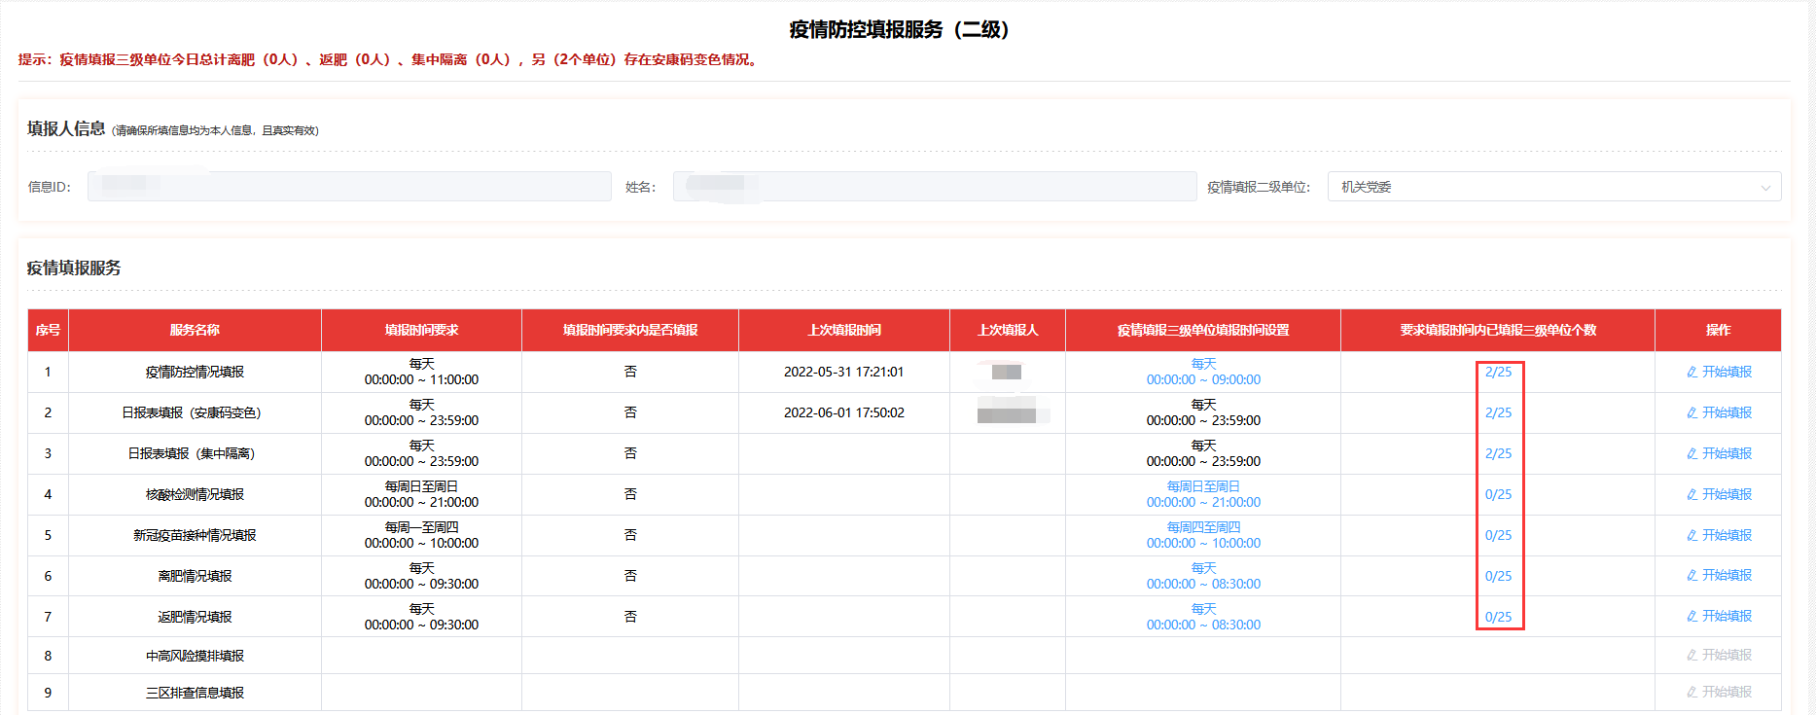
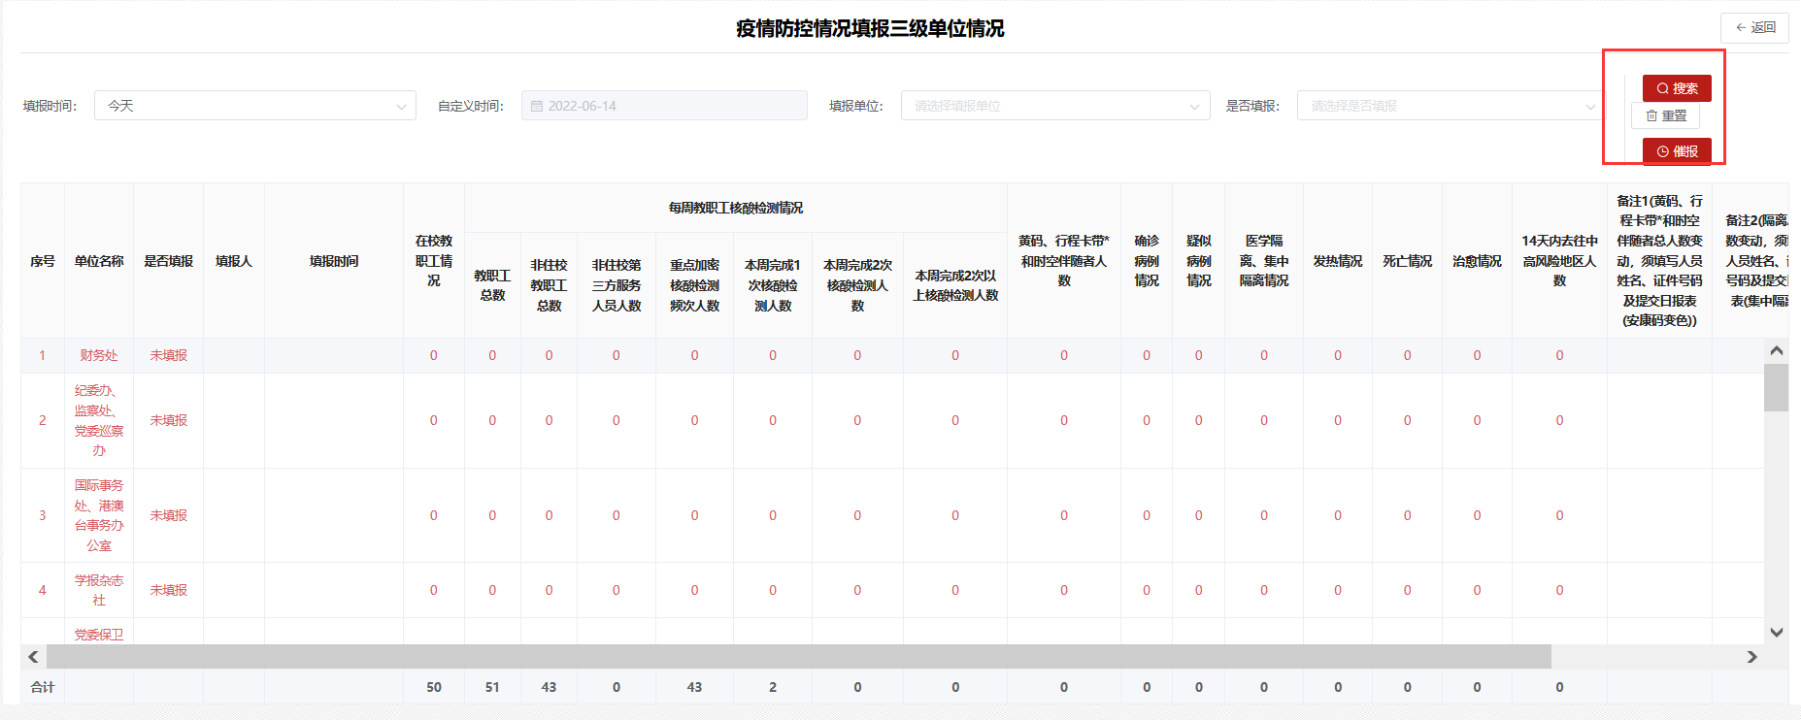
疫情防控填报（管理员）——二级单位管理员
二级单位管理员还可查看每个三级单位填报情况，并进行催报操作。

Slide 20
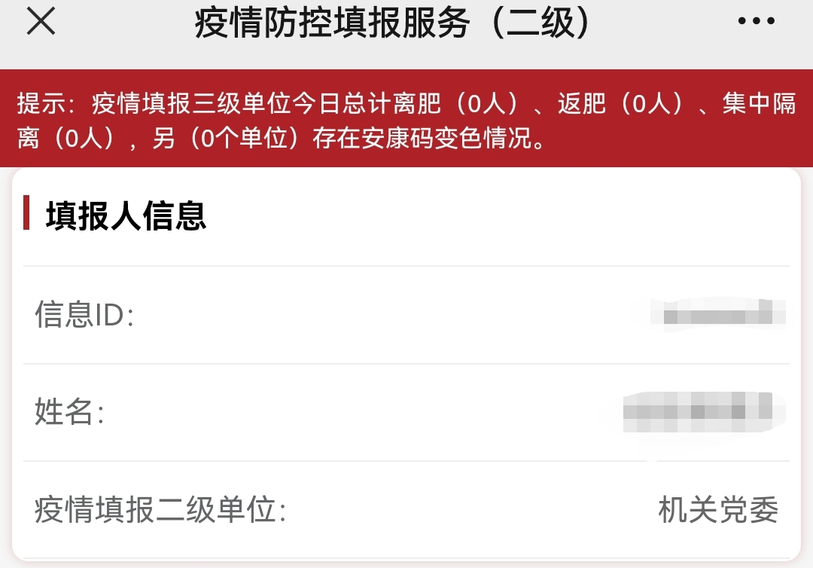
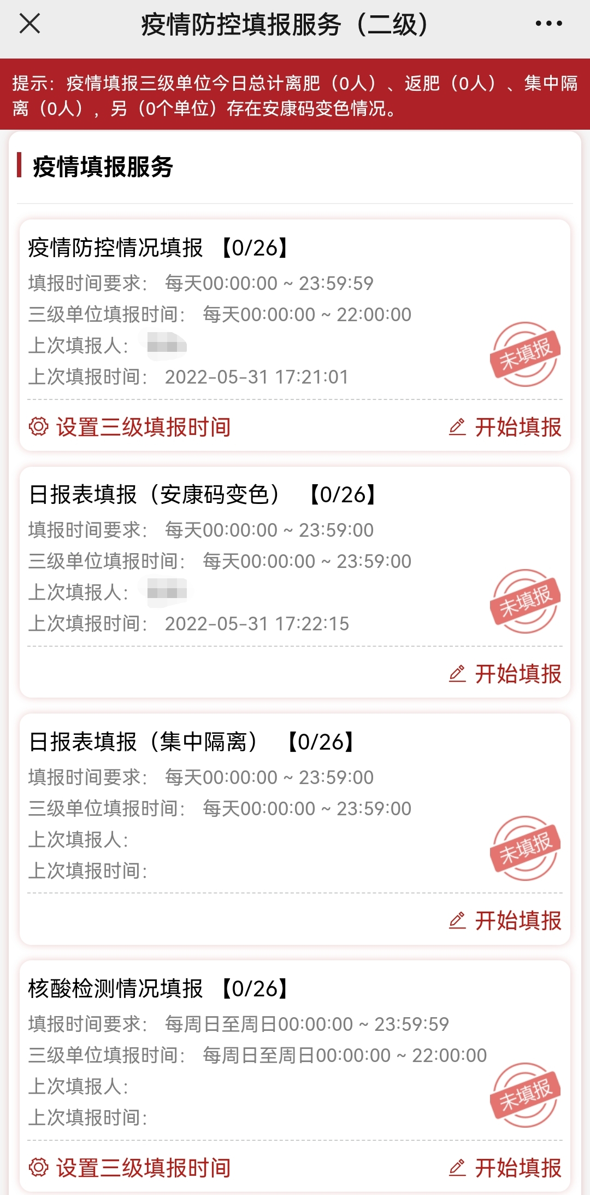
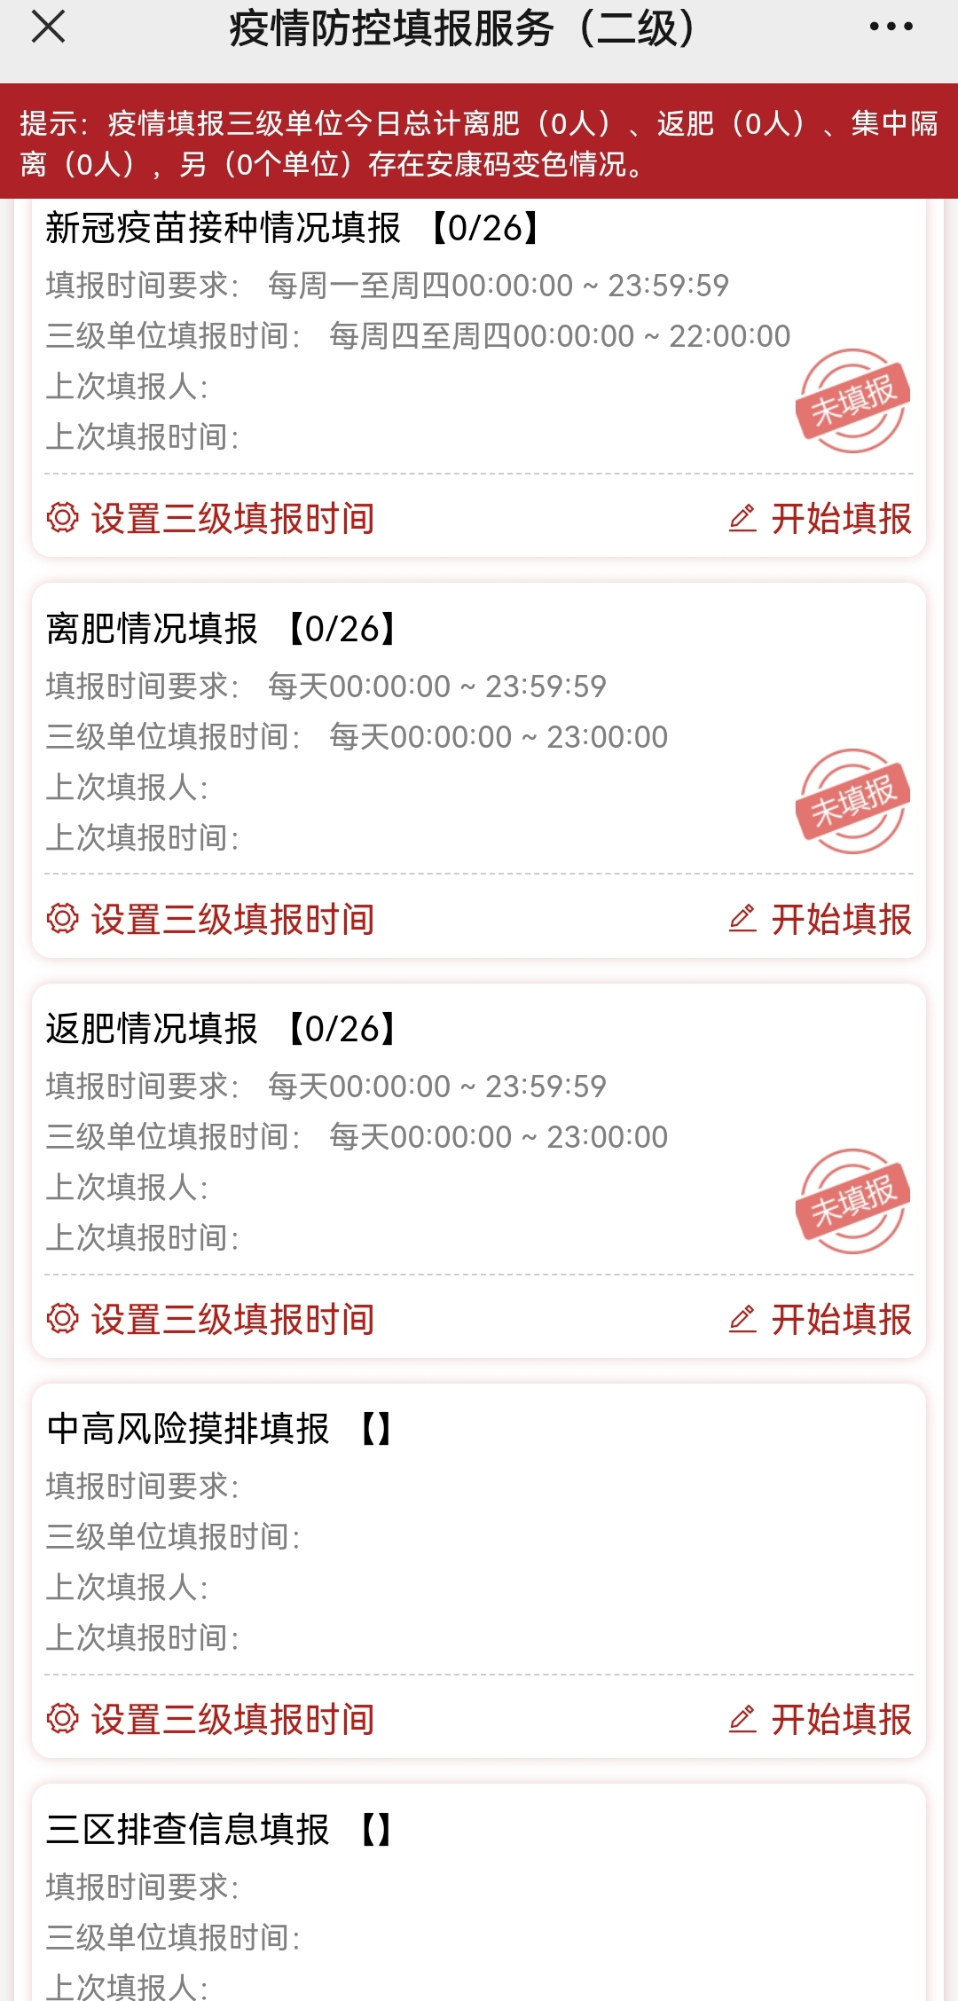
疫情防控填报（管理员）——二级单位管理员
微信公众号端二级单位管理员操作
移动端页面与电脑端页面布局不同但功能一致，填报操作类似。

Slide 21
疫情防控填报（管理员） ——三级单位管理员
注意事项：
填报时间要求：须在二级单位管理员设置的填报时间范围内，填报各类疫情数据。
教职工填报时间设置：三级单位管理员须设置本单位教职工疫情填报时间。
填报数据：三级单位管理员需填报的表单共9个，其中“疫情防控情况填报”、“日报表填报（安康码变色）”、“日报表填报（集中隔离）”、“核酸检测情况填报”共4个服务数据来源于教职工填报数据，其他5个服务数据由管理员按需手动填报。管理员可根据实际情况在汇总数据的基础上进行修改。

Slide 22
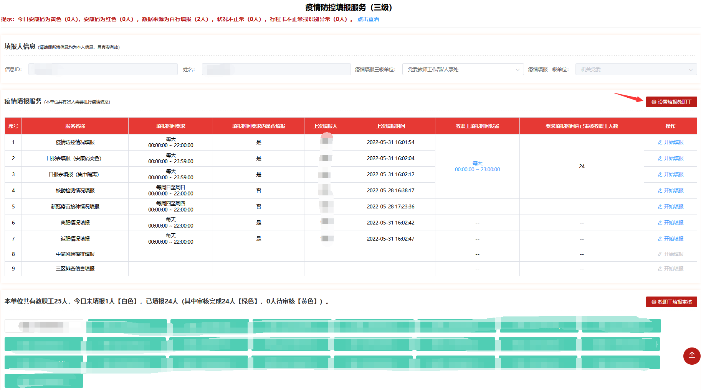
疫情防控填报（管理员）——三级单位管理员
三级单位管理员可在本页面维护本单位疫情填报教职工（教职工数据来源于人事系统）。

Slide 23
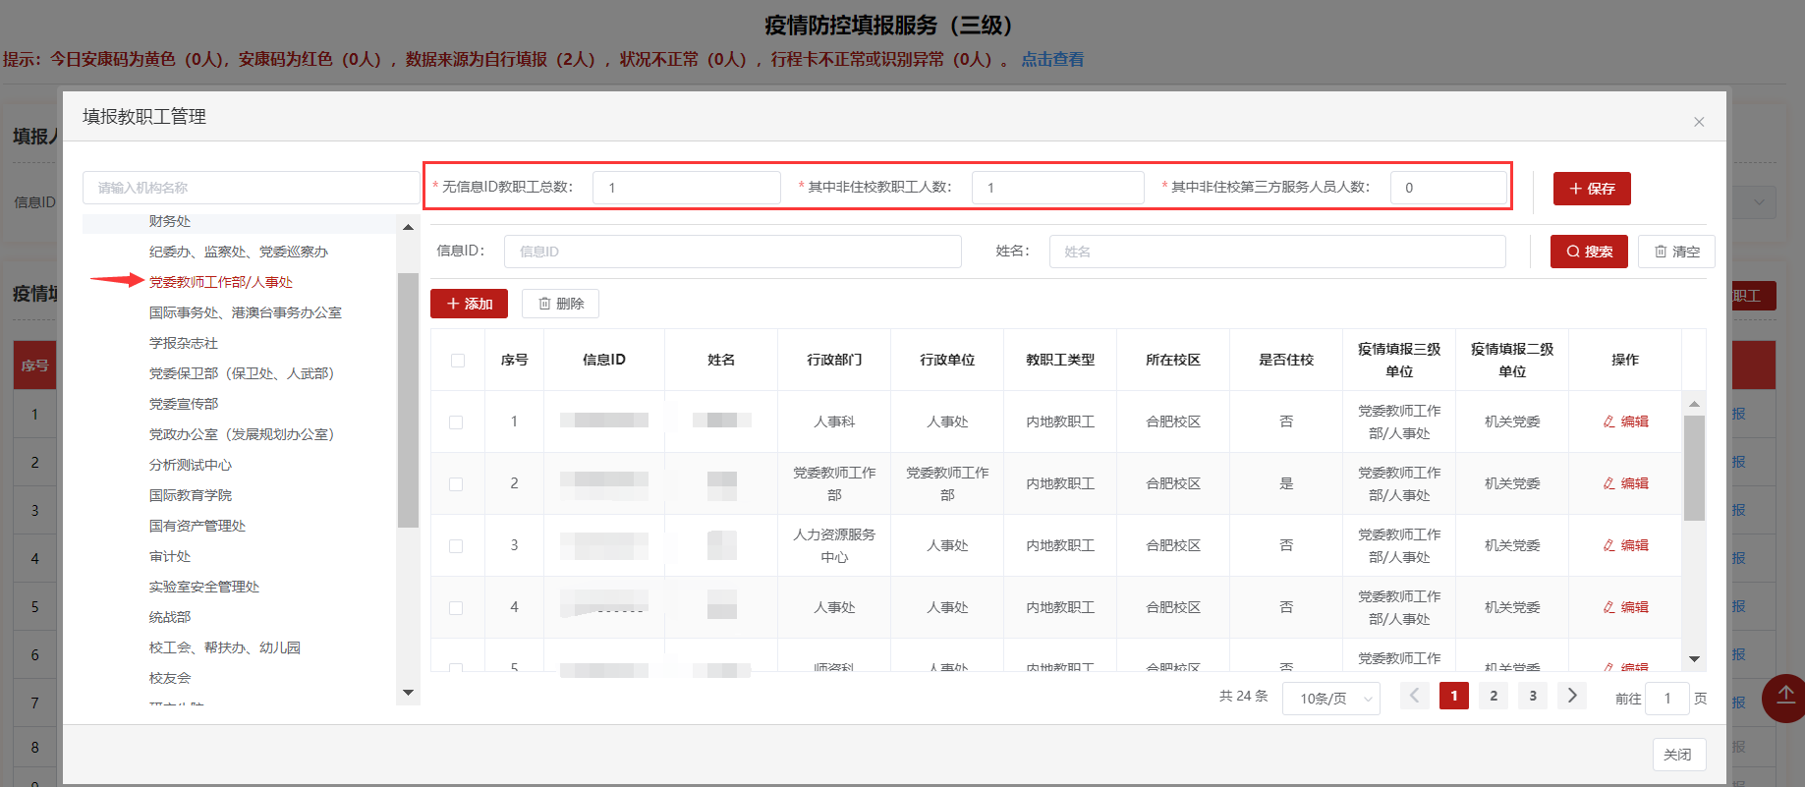
疫情防控填报（管理员）——三级单位管理员
三级单位管理员可在本页面维护“无信息ID教职工总数”、“其中非住校教职工人数”、“其中非住校第三方服务人员人数”，这部分数据将会汇总至疫情填报数据中。

Slide 24
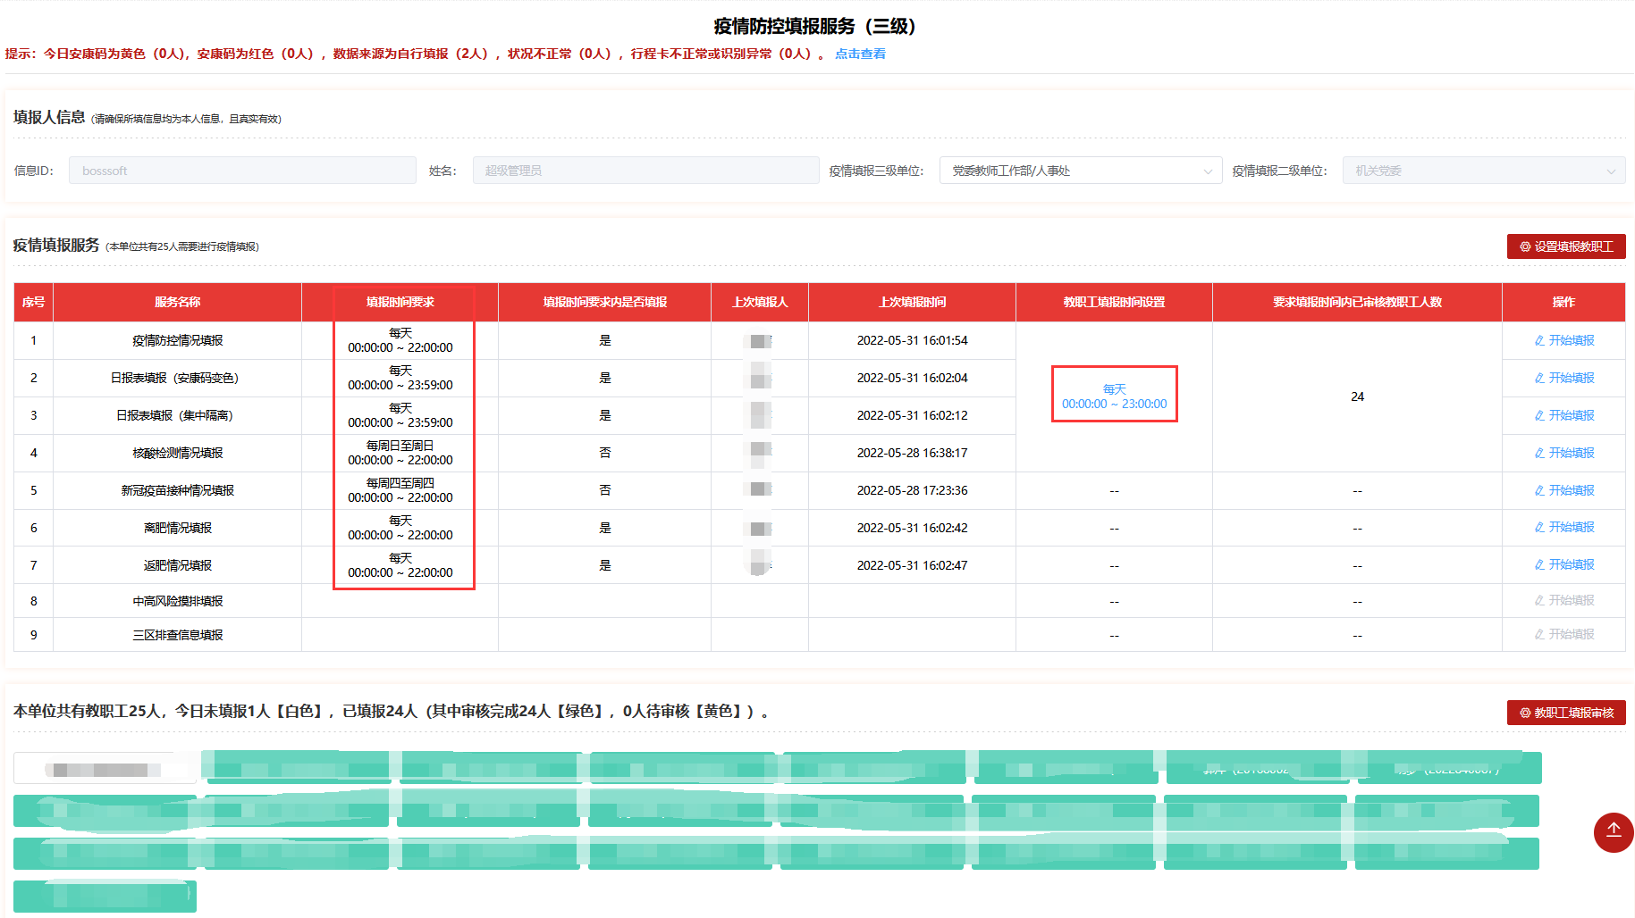
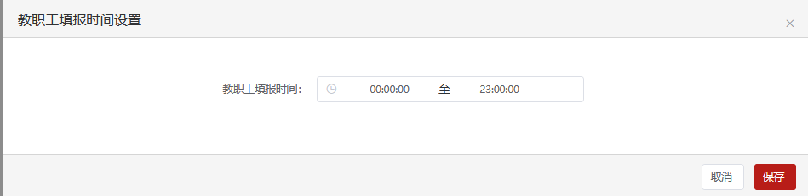
疫情防控填报（管理员）——三级单位管理员
三级单位管理员可在本页面维护教职工填报时间，否则教职工将无法进行填报。
三级单位的填报时间由二级单位管理员进行维护。

Slide 25
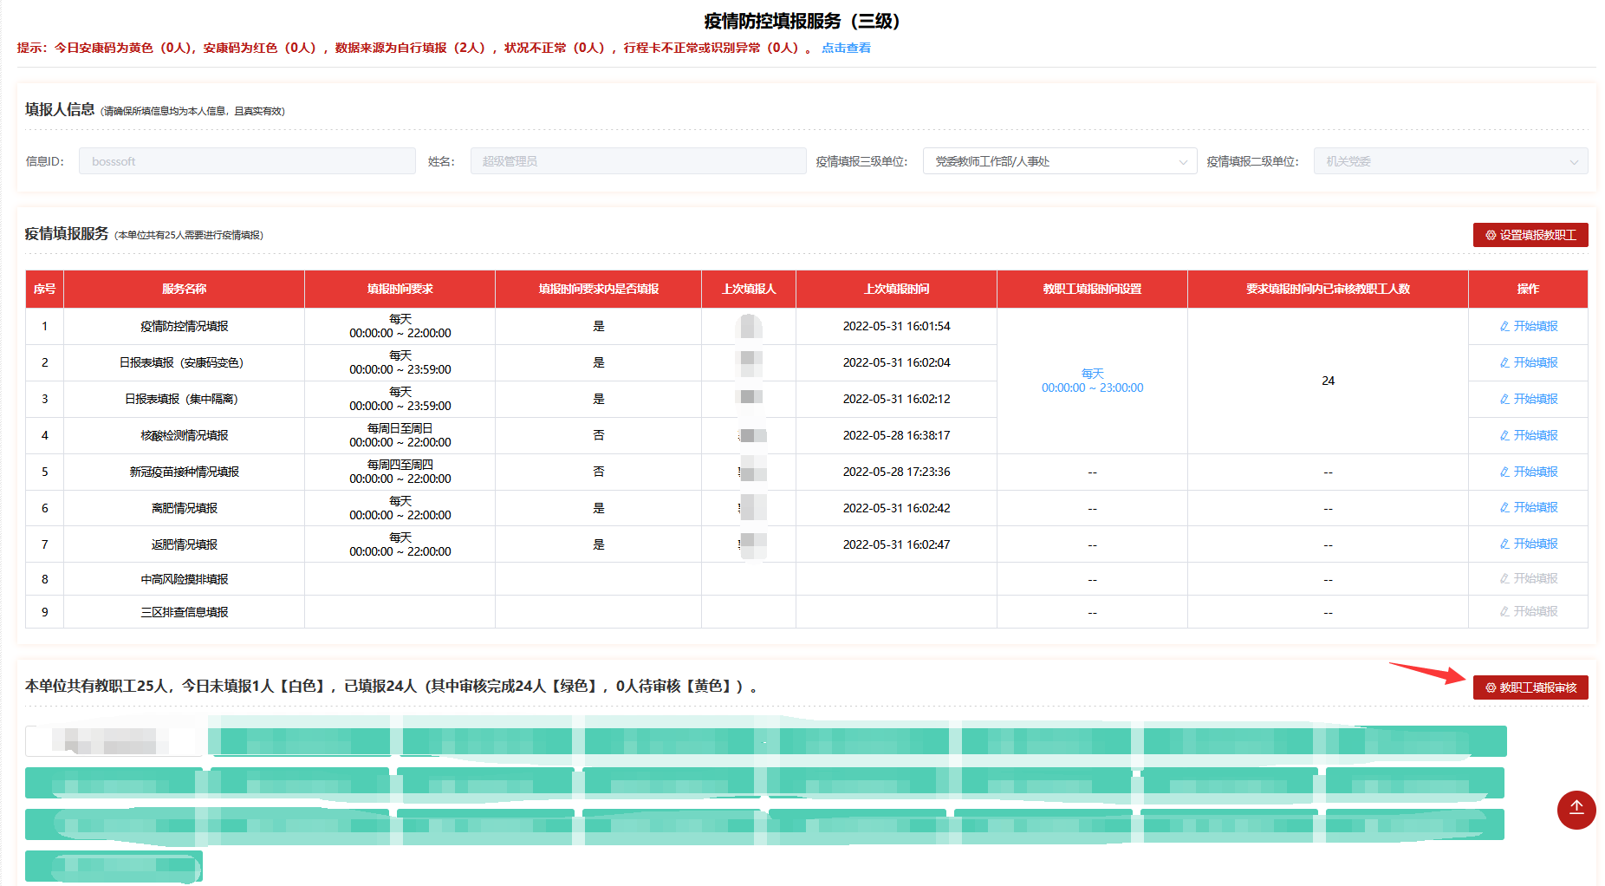
疫情防控填报（管理员）——三级单位管理员
三级单位管理员可在本页面进入教职工填报审核页面。

Slide 26
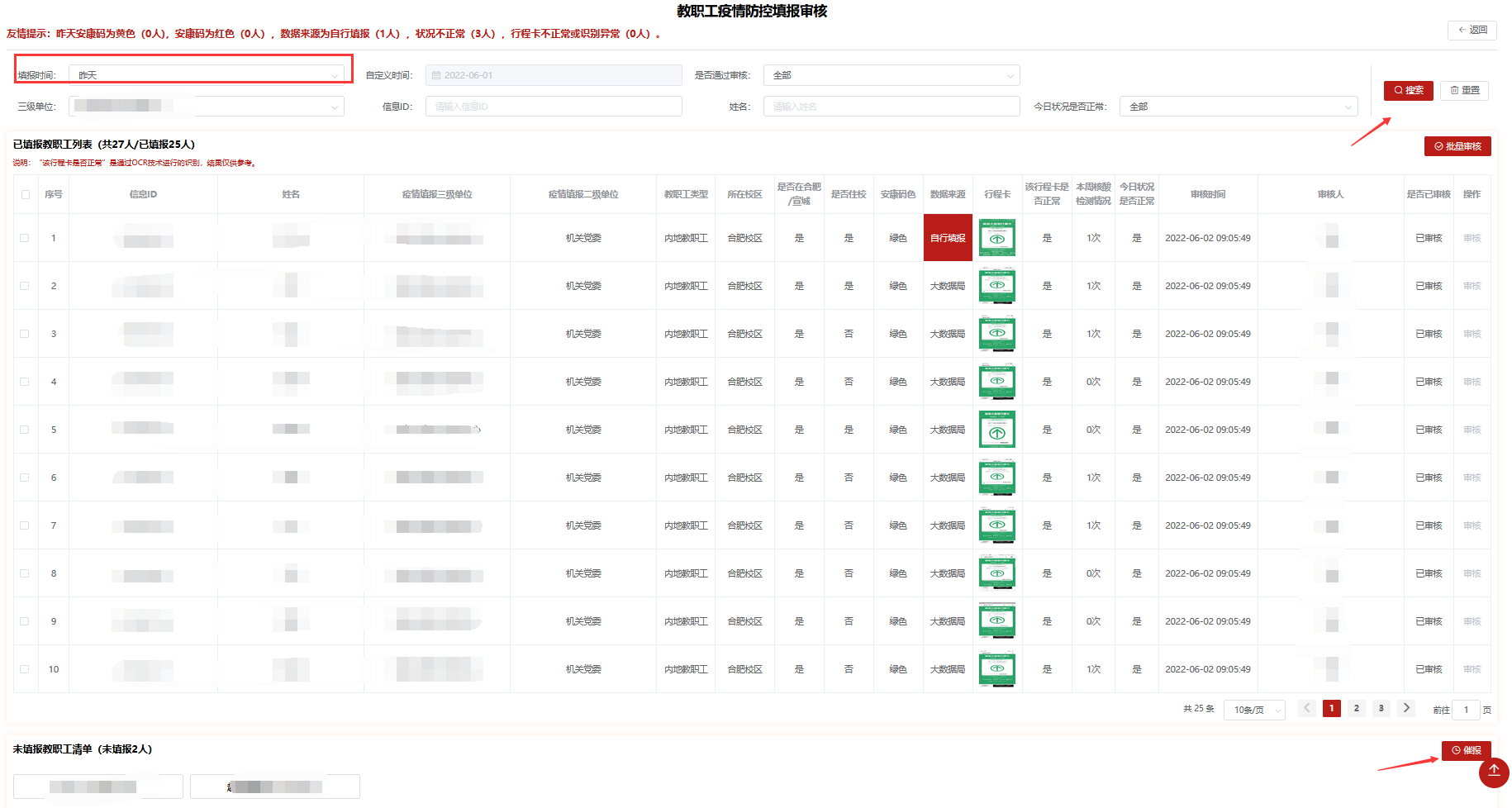
疫情防控填报（管理员）——三级单位管理员
三级单位管理员可选择“填报时间”查看简要的疫情统计数据、未填报教职工人员、教职工填报数据详情（系统默认显示昨天的数据）。建议三级管理员及时审核当天填报数据，发现未填报人员时可及时催报。催报对象仅限于当天未填报人员，不可跨天催报。

Slide 27
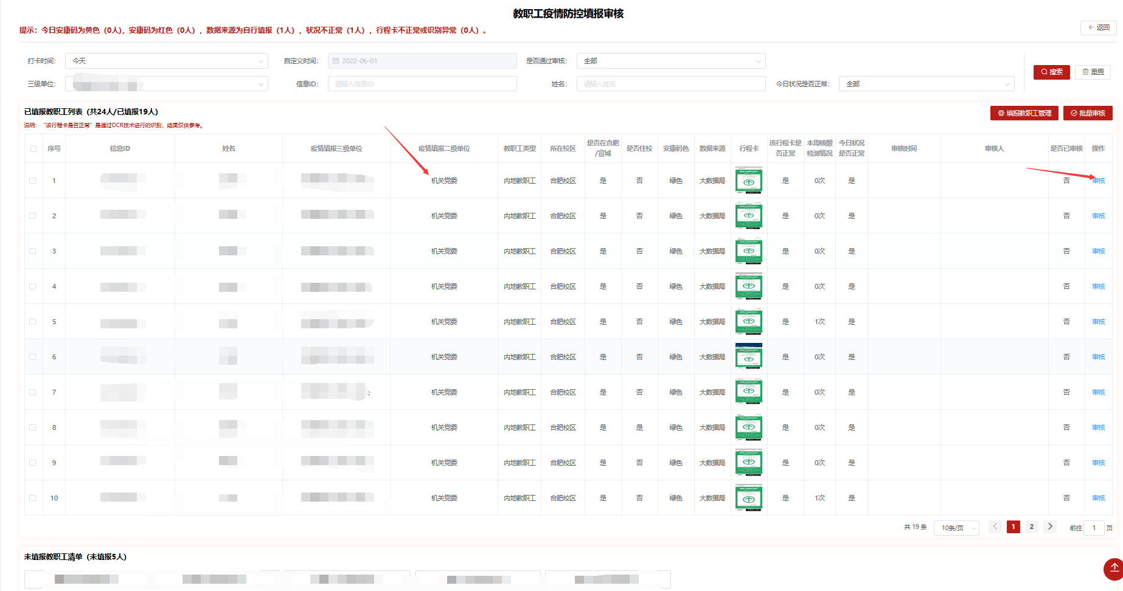
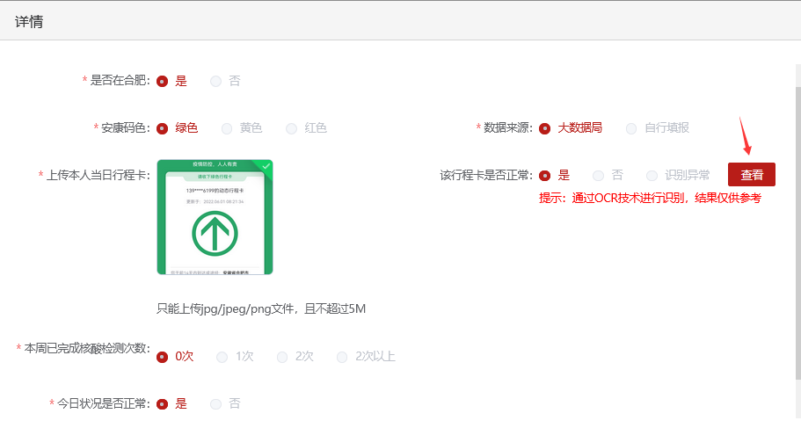
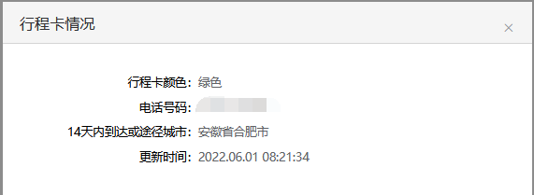
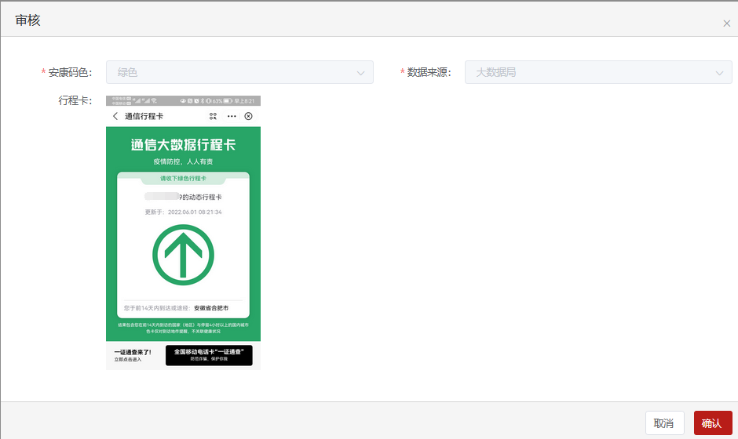
疫情防控填报（管理员）——三级单位管理员
三级单位管理员可在本页面选中教职工填报数据进行查看，确认正常无误后即可进行审核操作。系统支持批量审核操作。

Slide 28
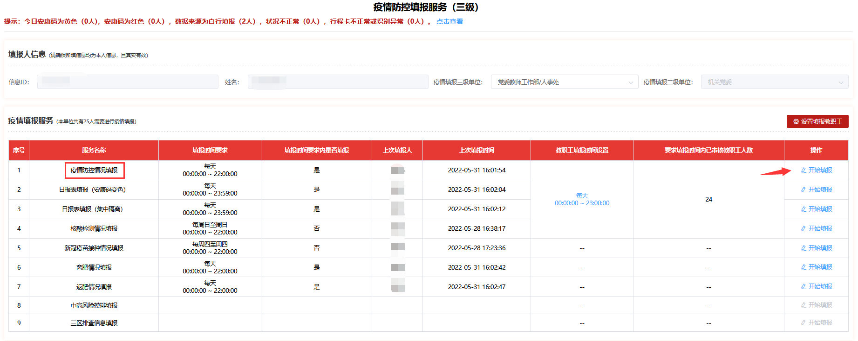
疫情防控填报（管理员）——三级单位管理员
三级单位管理员可在本页面根据学校疫情防控的要求，选择不同的服务进行填报。若选择“疫情防控情况填报”，系统会判断是否存在未审核的教职工填报数据并进行相应的提示。

Slide 29
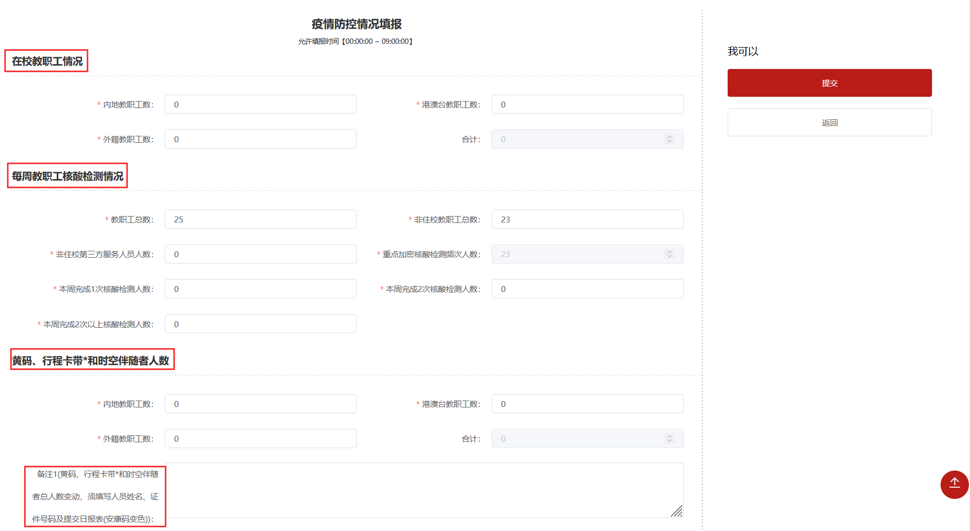
疫情防控填报（管理员）——三级单位管理员
页面部分初始数据来源于已通过审核的教职工昨日填报的数据的汇总。
三级单位管理员可在本页面结合单位实际情况，对“在校教职工情况”、“每周教职工核酸检测情况”、“黄码、行程卡带*和时空伴随者人数”这三部分数据进行修改。

Slide 30
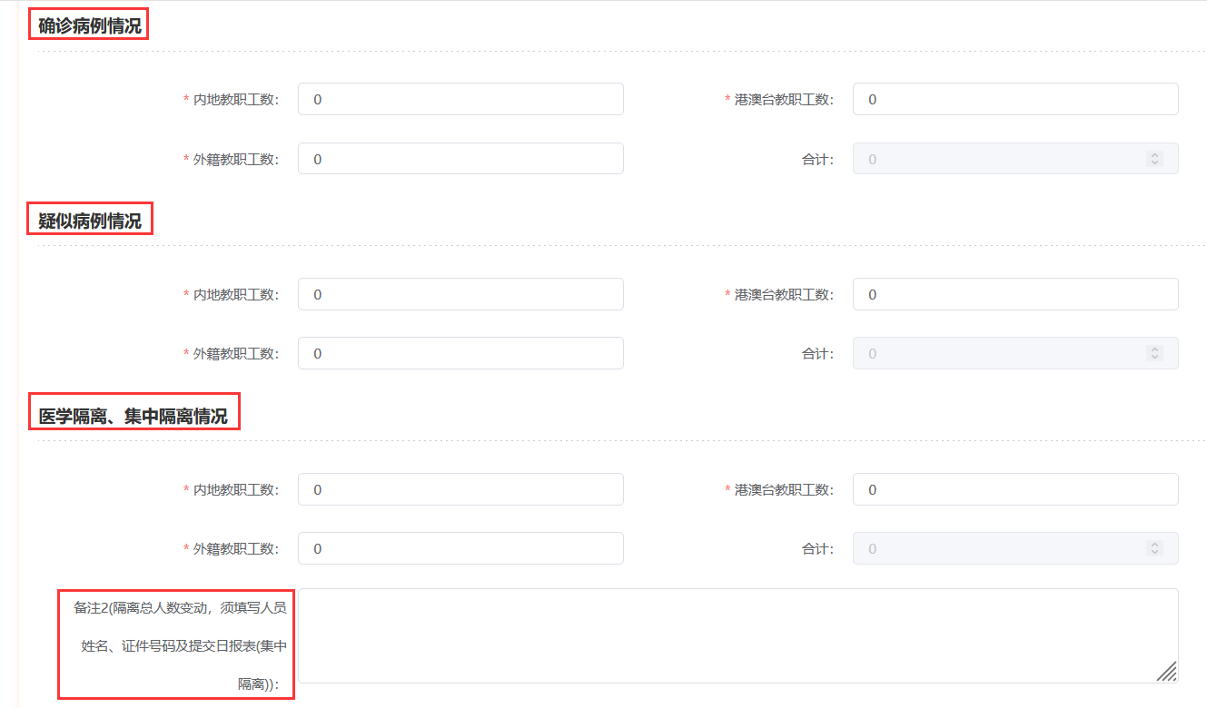
疫情防控填报（管理员）——三级单位管理员
页面部分初始数据来源于已通过审核的教职工昨日填报的数据的汇总。
三级单位管理员可在本页面结合单位实际情况，对“确诊病例情况”、“疑似病例情况”、“医学隔离、集中隔离情况”这三部分数据进行修改。

Slide 31
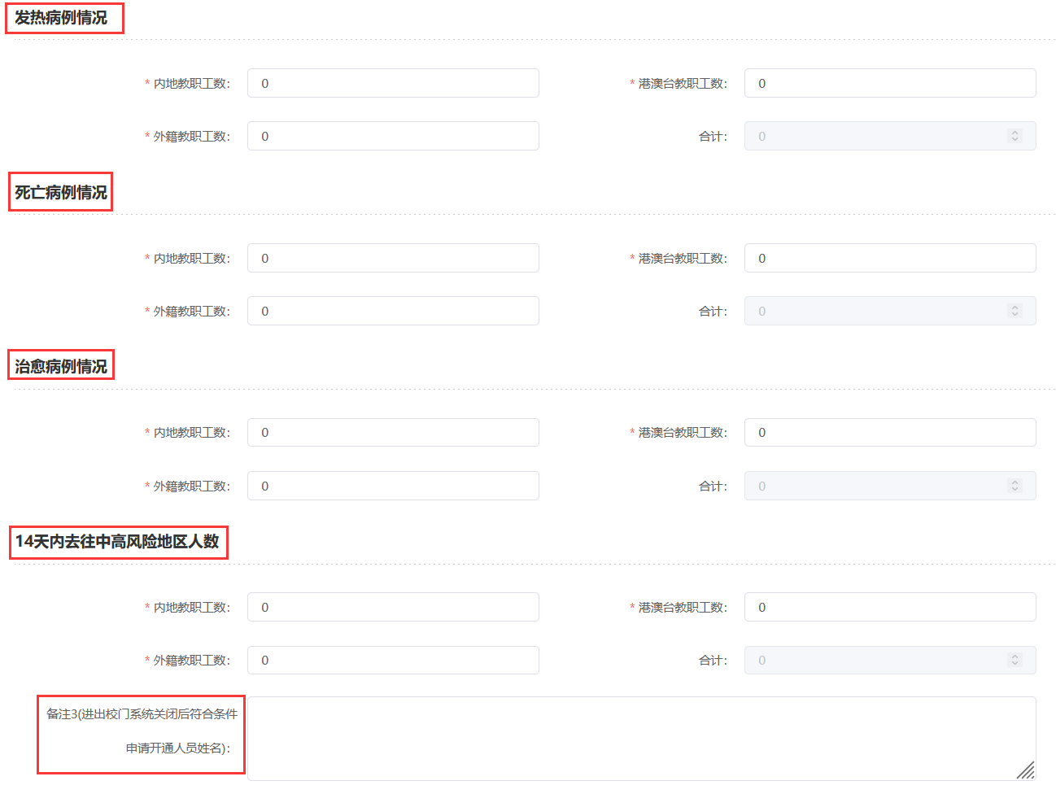
疫情防控填报（管理员）——三级单位管理员
页面部分初始数据来源于已通过审核的教职工昨日填报的数据的汇总。
三级单位管理员可在本页面结合单位实际情况， 对“发热病例情况”、“死亡病例情况”、“14天内去往中高风险地区人数”、“治愈病例情况”这四部分数据进行修改 。其中备注3数据无法汇总，若存在异常情况时，需要管理员进行填写。

Slide 32
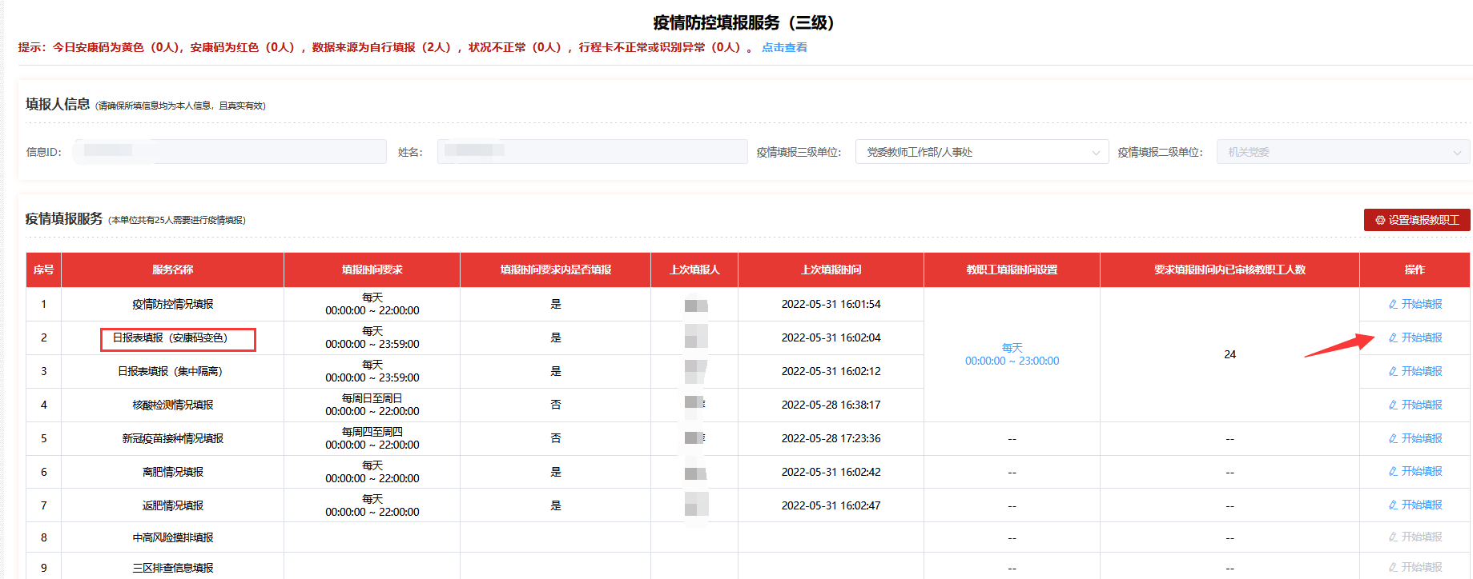
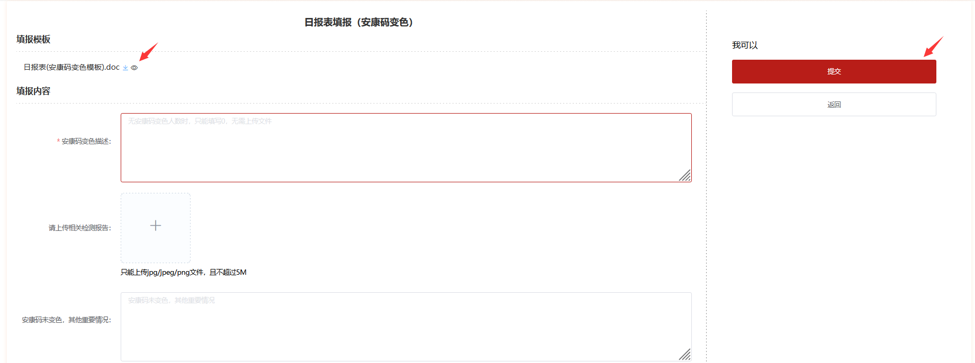
疫情防控填报（管理员）——三级单位管理员
日报表填报——安康码变色：
页面部分初始数据来源于已通过审核的教职工昨日填报的数据的汇总。
三级单位管理员可结合单位实际情况和填报模板对汇总数据进行修改。

Slide 33
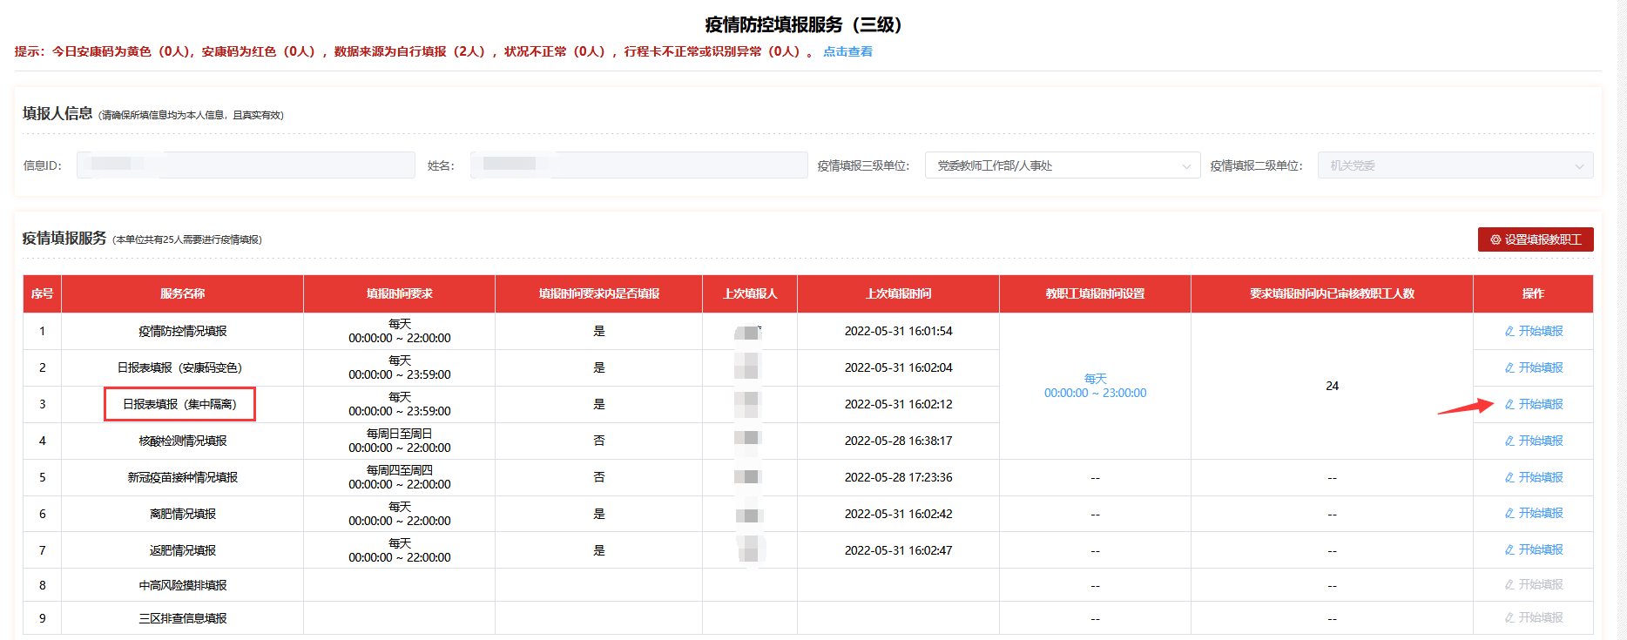
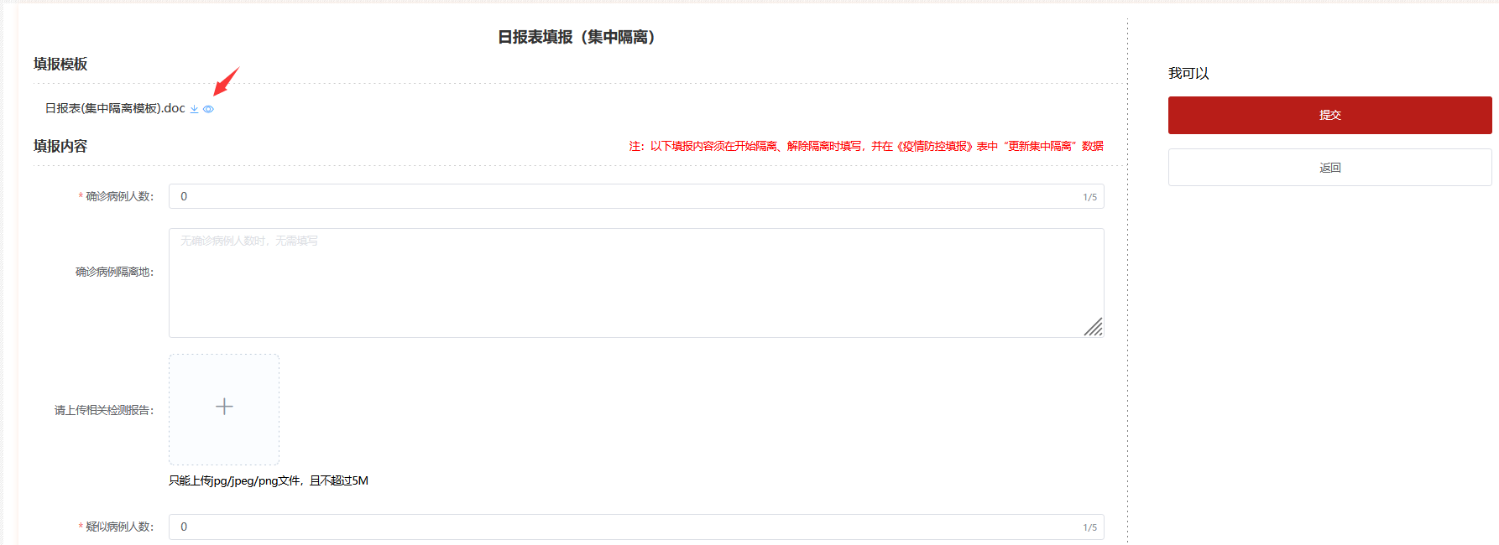
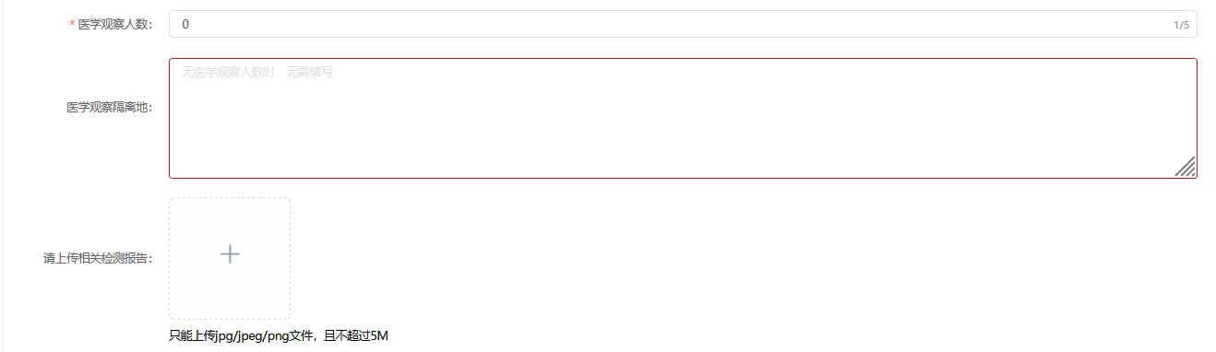
疫情防控填报（管理员）——三级单位管理员
日报表填报——集中隔离：
页面部分初始数据来源于已通过审核的教职工昨日填报的数据的汇总。
三级单位管理员可结合单位实际情况、填报模板对汇总数据进行修改。

Slide 34
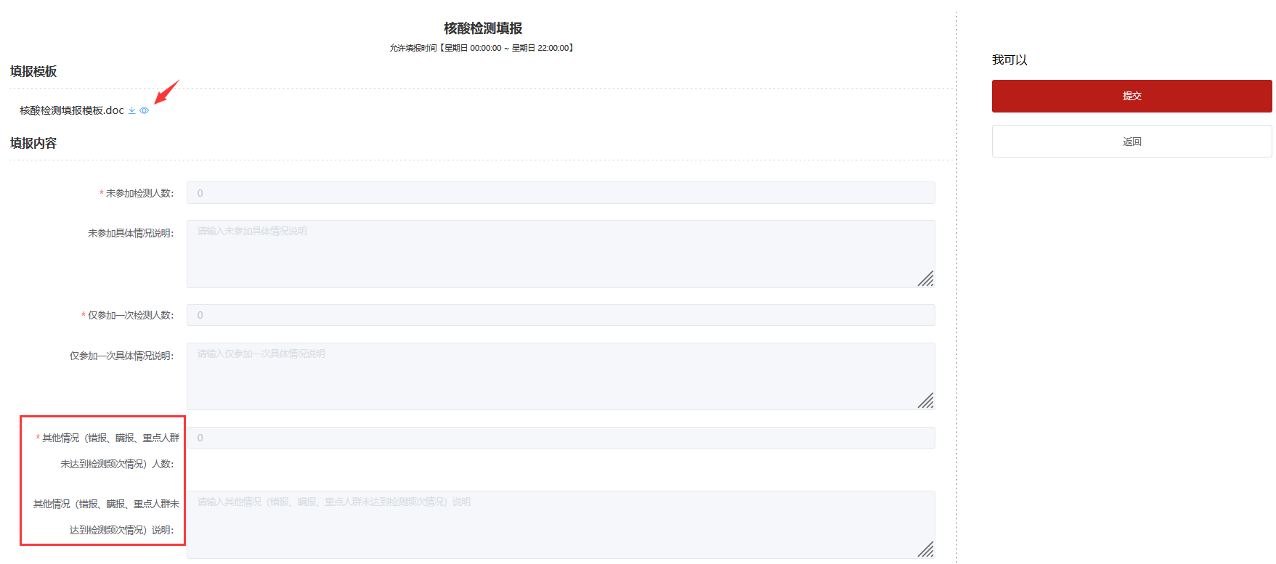
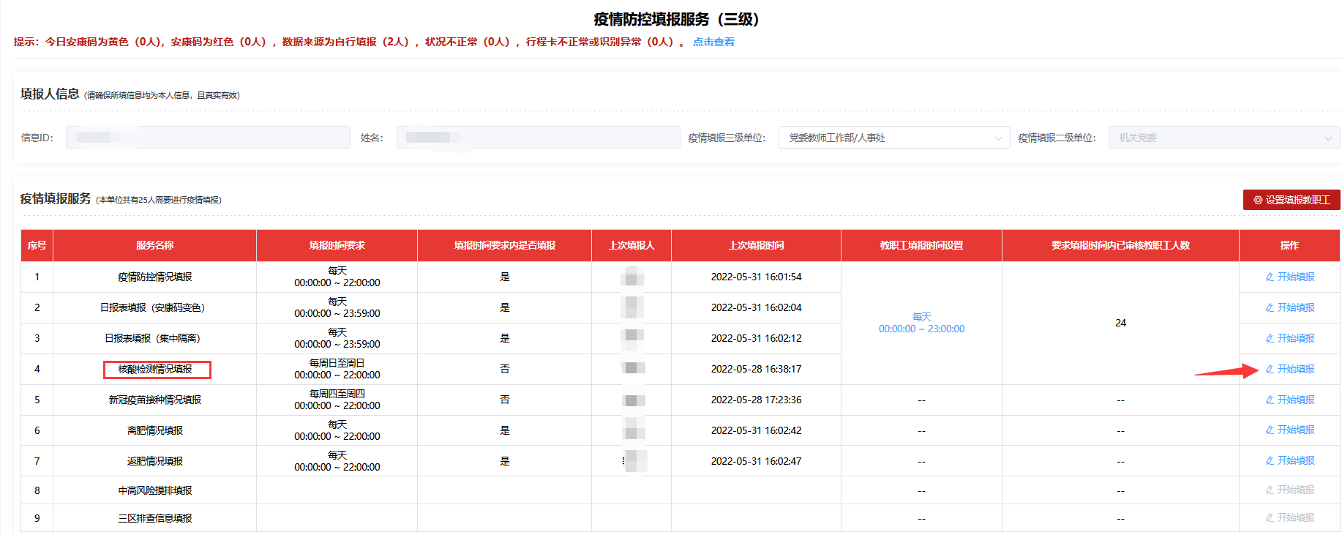
疫情防控填报（管理员）——三级单位管理员
核酸检测情况填报：
页面部分初始数据来源于已通过审核的教职工昨日填报的数据的汇总。
三级单位管理员可结合单位实际情况、填报模板对汇总数据进行修改。其中其他情况人数和说明需要管理员自行填写。

Slide 35
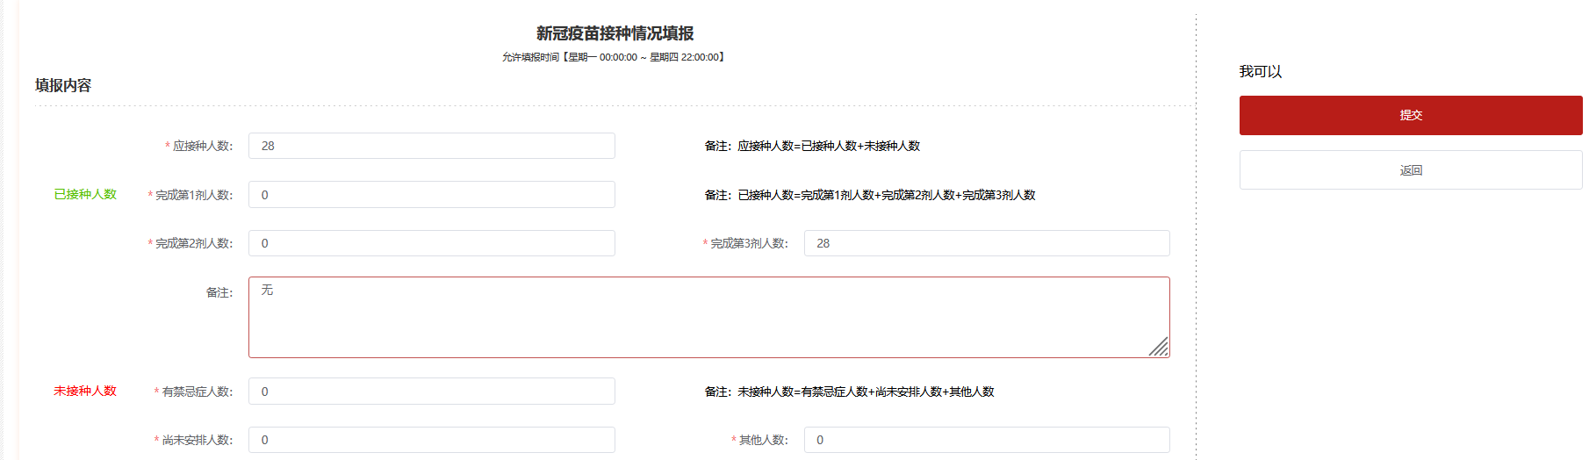
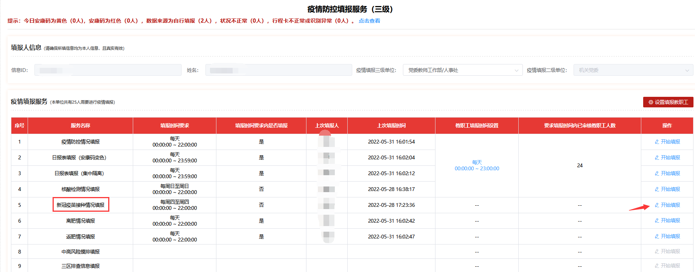
疫情防控填报（管理员）——三级单位管理员
新冠疫苗接种情况填报：
三级单位管理员可结合单位实际情况进行填写，下次填报时会自动读取上一次数据进行填充，管理员可在此基础上进行修改。

Slide 36
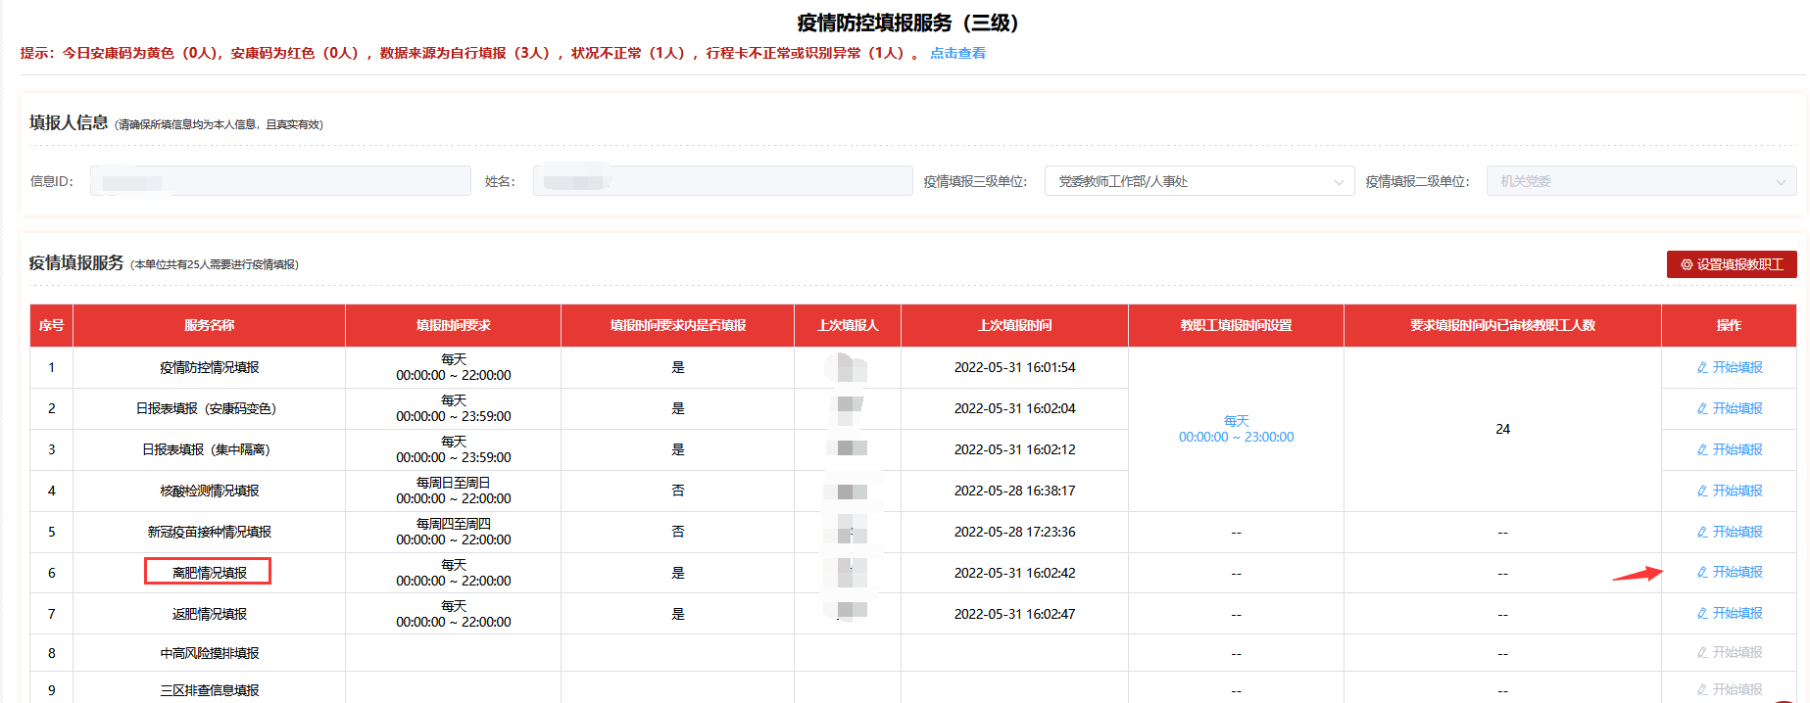


疫情防控填报（管理员）——三级单位管理员
离肥情况填报：
三级单位管理员可结合单位实际情况，选择是否有离肥情况，若有则点击新增，进行离肥人员信息填写。

Slide 37



疫情防控填报（管理员）——三级单位管理员
返肥情况填报：
三级单位管理员可结合单位实际情况，选择是否有返肥情况，若有则点击新增，进行返肥人员信息填写。

Slide 38

疫情防控填报（管理员）——三级单位管理员
当党委教师工作部管理员发布“中高风险摸排填报”和“三区排查信息填报”通知后，三级管理员须按照二级单位管理员设置的填报时间进行填报，其他时间不用填报。

Slide 39



疫情防控填报（管理员）——三级单位管理员
微信公众号端三级单位管理员操作
移动端页面与电脑端页面布局不同但功能一致，填报操作类似。

Slide 40




H F U T
愿新冠疫情早日结束
愿疫情系统早日下线
党委教师工作部 信息化建设与发展中心
2022年6月

